Slide 1

menšinové skupiny
Mgr. Andrea Preissová Krejčí, Ph.D.

Slide 2

Jak uspět v tomto předmětu?
Ukončení 2024: Předmět je ukončen kombinovanou formou, tj. 1) v seminářích aktivní účastí a pravidelným odevzdáváním zadaných úkolů a
2) písemným ověřením znalostí formou závěrečného testu (vždy).
2024 - Zkouška – formou písemného testu ověřující znalosti.
Téma: vývoj a současné problémy soc. práce s menšinami a migranty je zpracováno ve studijních oporách:
Preissová Krejčí, Andrea: Menšinové skupiny. Opava 2020.
Preissová Krejčí, Andrea: Multikulturní výchova. Opava 2021.

Slide 3
Rozsah a způsob zakončení
UPPVIP044 Menšinové kultury
Fakulta veřejných politik v Opavě
léto 2024
Rozsah
1/1/0. 4 kr. Ukončení: zk.
8/0/0. Přednáška 8 HOD/SEM. 4 kr. Ukončení: zk.
UPPVMP037 Multikulturní výchova
Fakulta veřejných politik v Opavě
léto 2024
Rozsah
13/0/0. 2 kr. Ukončení: z.
10/0/0. 2 kr. Ukončení: z.
UVSRPCP034 Sociální práce s menšinami a migranty je nahrazen:
UVSSPUP022 Menšinové skupiny
Fakulta veřejných politik v Opavě
léto 2024
Rozsah
1/1/0. 4 kr. Ukončení: z.
10př/sem. 4 kr. Ukončení: z.

Slide 4
Literatura:
PASTRŇÁK, R. Sociální práce s menšinami a migranty. Opava: Optys, 2008. ISBN 978-80-85819-69-4.
KOLEKTIV AUTORŮ (Dvořáková, J., Hervertová, V., Horská, J., Mourečková, H.). Metody sociální práce s imigranty, azylanty a jejich dětmi. Triton 2007. ISBN 978-80-7387-097-3.
ŠIŠKOVÁ, T. (ed.). Výchova k toleranci a proti rasismu: zdroje a formy rasismu a netolerance: informace o národnostních menšinách: hry a cvičení pro žáky a studenty. Praha: Portál, 2008. ISBN 9788073671822.
TESAŘ, F. Etnické konflikty. Praha: Portál, 2007. ISBN 978-80-7367-097-9.
MATOUŠEK, Oldřich a kol. Základy sociální práce. Vyd. 3. Praha: Portál, 2012. 309 s. ISBN 978-80-262-0211-0. (kapitola: L. Musil a P. Navrátil: Přístupy k práci s menšinami, s. 267-293).
TOMEŠ, Igor. Obory sociální politiky. Praha: Portál, 2011. ISBN 978-80-7367-868-5. (kapitola: Podpora národnostním menšinám a migrantům, s. 297-340).
MATOUŠEK, Oldřich a kol. Sociální služby. Praha: Portál, 2007. ISBN 978-80-7367-310-9. (kapitoly: Služby pro etnické menšiny, s. 92-95; Služby pro uprchlíky, s. 95-96).
TOMEŠ, Igor. Úvod do teorie a metodologie sociální politiky. Praha: Portál, 2010. ISBN 978-80-7367-680-3. (kapitola: Sociální ochrana menšin, etnik a migrantů, s. 303-312).

Slide 5
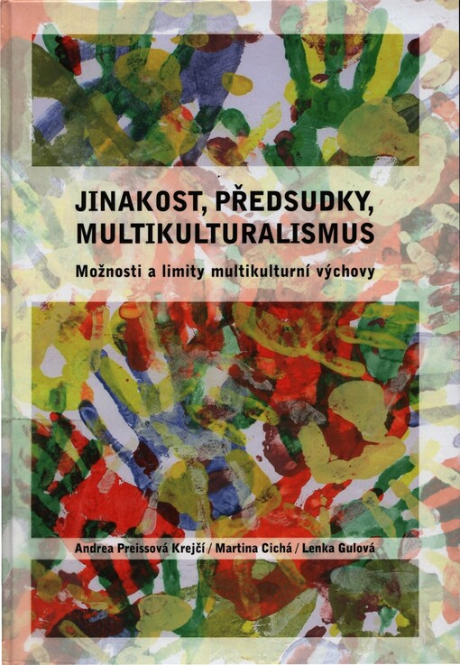
Literatura
PREISSOVÁ KREJČÍ, A. Za hranice multikulturalismu. Olomouc: Univerzita Palackého, 2016.
PREISSOVÁ KREJČÍ, A. Multikulturalismus – ztracené paradigma? Olomouc: Univerzita Palackého, 2014.
PREISSOVÁ KREJČÍ, A. – CICHÁ, M. – GULOVÁ, L. Jinakost, předsudky, multikulturalismus. Olomouc: Univerzita Palackého, 2012.
PREISSOVÁ, Andrea. Sociální exkluze v multikulturních společnostech: komparace současné situace v České republice a v Mexiku. 1. vyd. Olomouc: Univerzita Palackého v Olomouci, 2013. 191 s. ISBN 978-80-244-3648-7.
PREISSOVÁ, Andrea, ed. a ŠOTOLA, Jaroslav, ed. Metodika pro realizaci multikulturní výchovy formou zážitkové pedagogiky. 1. vyd. Olomouc: Univerzita Palackého v Olomouci, 2012. 246 s. ISBN 978-80-244-3140-6.
HIRT, T. Svět podle multikulturalismu. In HIRT, T. – JAKOUBEK, M. a kol. Soudobé spory o multikulturalismus a politiku identit. Plzeň: Aleš Čeněk, 2005.
MOREE, D. Základy interkulturního soužití. Praha: Portál, 2015.

Slide 6


Dostupnost
https://www.vydavatelstviupol.cz/cz/results,1-20?keyword=Preissov%C3%A1+&limitstart=0&option=com_virtuemart&view=category&virtuemart_category_id=0
Preissová Krejčí, A. Menšinové skupiny, Distanční studijní text, druhé doplněné vydání, Opava 2023.
Dále: Otevřené časopisy (open access časopisy), což jsou vědecké a odborné časopisy volně dostupné na základě tzv. “otevřeného přístupu” (Open Access):

Slide 7
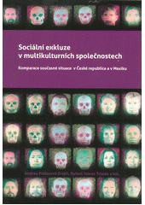
Publikace odpovídající tématu volně ke stažení:
Pedagogická orientace
Dostupné na www:
https://journals.muni.cz/pedor/article/view/6453
Paidagogos
Dostupné na www: http://www.paidagogos.net/issues/2016/1/article.php?id=5
AntropoWebzin
Dostupné na www:
http://www.antropoweb.cz/webzin/index.php/webzin/article/view/224
Studia Paedagogica
Dostupné na www:
http://www.phil.muni.cz/journals/index.php/studia-paedagogica/article/view/1545
Trauma dětských válečných uprchlíků z Ukrajiny v kontextu vzdělávání | Studia paedagogica (muni.cz)
Sociální pedagogika
Dostupné na www:
http://soced.cz/wp-content/uploads/2014/11/STUDIE_Limity-%C4%8Desk%C3%A9ho-pojet%C3%AD-multikulturn%C3%AD-v%C3%BDchovy_FINAL.pdf

Slide 8

Menšiny - jednotlivé etnické a národnostní menšiny v ČR
https://www.vlada.cz/cz/pracovni-a-poradni-organy-vlady/rnm/mensiny/narodnostni-mensiny-15935/
Národnostní menšiny | Vláda ČR (gov.cz)
Menšiny a marginalizované skupiny
Klíčová slova: menšina, etnická menšina, národnostní menšina, sociální exkluze, marginalizace

Slide 9
„Co si představujete pod pojmem menšina?“
Pod pojmem menšina si můžeme představit nejenom komunity Vietnamců, Romů, Řeků, Slováků, ale také osoby handicapové, sociálně slabé, seniory, drogově závislé, bezdomovce, náboženské skupiny a mnohé další.
Etnické menšiny jsou obecně složeny z jednotlivců spojených dohromady různými vazbami – původem, národností, kulturou, náboženstvím ad.
Národnostní menšinou označuje takové menšiny, jejichž příslušníci se začnou považovat za součást národa, který žije za hranicí státu, v němž tvoří menšinu. Jejich jazyk byl kodifikován na půdě onoho „mateřského národa“, jehož kulturu přijímají a sdílejí…

Slide 10
Národnostní menšiny
Vymezení pojmu národnostní menšina a příslušník národnostní menšiny stanoví zákon 273/2001 Sb., o právech příslušníků národnostních menšin a o změně některých zákonů, ve znění pozdějších předpisů. Konkrétně § 2 zní:
Národnostní menšina je společenství občanů České republiky žijících na území současné České republiky, kteří se odlišují od ostatních občanů zpravidla společným etnickým původem, jazykem, kulturou a tradicemi, tvoří početní menšinu obyvatelstva a zároveň projevují vůli být považováni za národnostní menšinu za účelem společného úsilí o zachování a rozvoj vlastní svébytnosti, jazyka a kultury a zároveň za účelem vyjádření a ochrany zájmů jejich společenství, které se historicky utvořilo.
Příslušníkem národnostní menšiny je občan České republiky, který se hlásí k jiné než české národnosti a projevuje přání být považován za příslušníka národnostní menšiny spolu s dalšími, kteří se hlásí ke stejné národnosti.

Slide 11
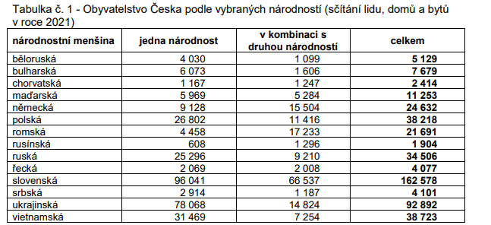
Počty obyvatel Česka podle národností:
https://www.czso.cz/staticke/data/2000013/CR/SPCR152.pdf
- souhrnná tabulka
https://www.czso.cz/documents/10180/20551765/170223-14.pdf
- analýza: Národnostní struktura obyvatel.
Něco jiného pak jsou počty cizinců, které jsou aktualizovány každý rok, viz:
https://www.czso.cz/csu/cizinci/cizinci-pocet-cizincu.
Tady jsou informace k zákonu o státním občanství ČR:
https://www.mvcr.cz/clanek/informace-k-novemu-zakonu-o-statnim-obcanstvi-cr.aspx?fbclid=IwAR3lEEOwUTf1Ws0XTGh7_2x_AaQp8wU3z-15Ug4IGWFP1YiduXdSUMR1x6M
- uvádí se tam, že "Dne 1. 1. 2014 nabyde účinnosti zákon č. 186/2013 Sb., o státním občanství České republiky a o změně některých zákonů (zákon o státním občanství České republiky)", který mj. plně opouští princip jediného státního občanství a naopak se zcela přiklání k možnosti existence dvojího (či vícerého) státního občanství.
A k nabývání občanství nějaké statistické informace zde:
https://www.czso.cz/csu/cizinci/2-ciz_nabyvani_obcanstvi.

Slide 12


Slide 13

V současnosti jsou uznanými národnostními menšinami v ČR tyto:
Bulhaři, Chorvati, Maďaři, Němci, Poláci, Slováci, Srbové, Romové, Rusíni, Rusové, Řekové, Ukrajinci, Vietnamci, Bělorusové.
Status národnostní menšiny komunitám umožňuje více rozvíjet jejich kulturu, tradice a především jazyk. Menšiny musí splňovat dvě základní podmínky: jejich komunity musí v českých zemích historicky působit (přesná doba není stanovená), a mít dostatečný počet příslušníků s českým občanstvím (rovněž není upřesněn). Zařazení národnostní menšiny mezi uznané navrhuje Rada vlády pro národnostní menšiny a schvaluje vláda ČR (Jiřička, Žilková, 2013).
Rada vlády pro národnostní menšiny (dále jen „Rada“) je stálým poradním a iniciativním orgánem vlády České republiky pro otázky týkající se národnostních menšin a jejich příslušníků (Vláda ČR, 2009–2020a).
Vyrocni-zprava-o-cinnosti-Rady-vlady-pro-narodnostni-mensiny-v-roce-2022.pdf (gov.cz)
Mimo tuto Radu se menšinovou problematikou zaobírá také Rada vlády pro záležitosti romské menšiny, tato je také stálým poradním a iniciačním orgánem vlády v oblasti romské integrace (Vláda ČR, 2009–2020b).

Slide 14
Národnostní menšiny
Vymezení pojmu národnostní menšina a příslušník národnostní menšiny stanoví zákon 273/2001 Sb., o právech příslušníků národnostních menšin a o změně některých zákonů, ve znění pozdějších předpisů. Konkrétně § 2 zní:
Národnostní menšina je společenství občanů České republiky žijících na území současné České republiky, kteří se odlišují od ostatních občanů zpravidla společným etnickým původem, jazykem, kulturou a tradicemi, tvoří početní menšinu obyvatelstva a zároveň projevují vůli být považováni za národnostní menšinu za účelem společného úsilí o zachování a rozvoj vlastní svébytnosti, jazyka a kultury a zároveň za účelem vyjádření a ochrany zájmů jejich společenství, které se historicky utvořilo.
Příslušníkem národnostní menšiny je občan České republiky, který se hlásí k jiné než české národnosti a projevuje přání být považován za příslušníka národnostní menšiny spolu s dalšími, kteří se hlásí ke stejné národnosti.

Slide 15
Cizinci
Jinou skupinou (také termínově vymezenou) jsou cizí státní příslušníci, tj. cizinci.
K 30. červnu 2023 bylo na území ČR registrováno celkem 1 036 798 osob cizí státní příslušnosti, z toho 344 398 na základě oprávnění k přechodnému pobytu, 342 186 na základě oprávnění k trvalému pobytu a 350 214 na základě (aktivní) registrace dočasné ochrany. V tomto počtu mírně převažují ti, kteří v ČR mají trvalý pobyt, nad těmi, kteří zde žijí přechodně. Nejvíce cizinců žije v Praze a to zhruba 206 tisíc, na druhém místě je pak okres Brno-město s téměř 32 tisíci cizinci, třetí místo zaujímá Plzeň-město s 18 tisíci cizinci. Podle aktuálních údajů Ministerstva vnitra je u nás nejvíce Ukrajinců (téměř 135 tisíc), Slováků (117 tisíc), Vietnamců (61 tisíc), Rusů (38 tisíc). Následují Poláci a Němci, kterých u nás žije shodně po 21 tisících (srov. Český statistický úřad, 2020).
Pozor, nezaměňujme tedy příslušníky národnostních menšin a cizí státní příslušníky, byť se mohou hlásit ke stejné národnosti.
Čtvrtletní zpráva o migraci za II. čtvrtletí 2023: Čtvrtletní zpráva o migraci za II. čtvrtletí 2023 - Ministerstvo vnitra České republiky (mvcr.cz), cit. 30. 8. 2023).
Čtvrtletní_zpráva_o_migraci_–_IV_2023 (1).pdf
Cizinci: Počet cizinců | ČSÚ (czso.cz)

Slide 16
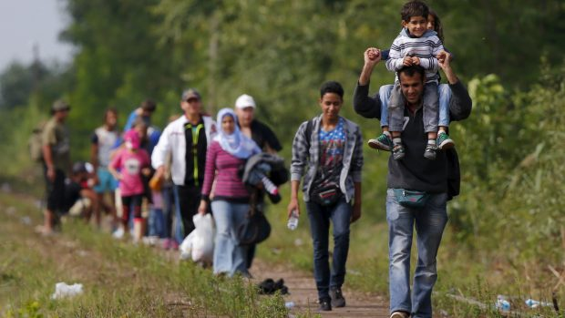
Aktuální zprávy o migraci v rámci ČR

Slide 17
Legální migrace
K 30. červnu 2023 bylo na území ČR registrováno celkem 1 036 798 osob cizí státní příslušnosti, z toho 344 398 na základě oprávnění k přechodnému pobytu a 342 186 na základě oprávnění k trvalému pobytu a 350 214 na základě registrace dočasné ochrany. Za výrazným nárůstem počtu cizinců na území ČR stojí zejména vydávání dočasné ochrany státním příslušníkům Ukrajiny, kteří prchají před válkou ve své zemi. Mezi cizinci pobývajícími legálně na území ČR převažují občané třetích zemí (808 474 osob, tj. 78 %) nad občany členských států EU, EHP a Švýcarska (228 324 osob, tj. 22 %).
MEZINÁRODNÍ OCHRANA
V období od 1. ledna do 30. června 2023 bylo v České republice evidováno celkem 708 žádostí o mezinárodní ochranu. Nejvíce žádostí o mezinárodní ochranu v tomto období podali státní příslušníci Turecka, a to konkrétně 78 žádostí. Dalšími v pořadí byli žadatelé z následujících států: Uzbekistánu (74), Vietnamu (74) a Ukrajiny (73).
DOČASNÁ OCHRANA
Za výrazným nárůstem počtu cizinců na území ČR stojí zejména vydávání dočasné ochrany těm, kteří prchají z důvodu ruské vojenské agrese na Ukrajině. K 30. 6. 2023 bylo v České republice evidováno celkem 349 140 aktivních registrací dočasných ochran. Celkově vydaných dočasných ochran bylo za období od začátku konfliktu (24. 2. 2022) do 2. 7. 2023 celkem 537 350.

Slide 18
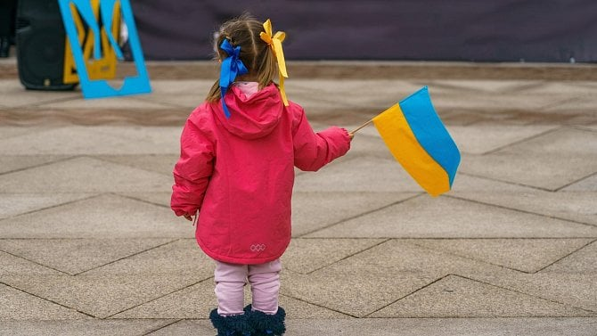
Cizinci podle státní příslušnosti IV. 2023
Státní příslušnost | Počet | tj. %
Ukrajina | 574 447 | 54 %
Slovensko | 119 182 | 11 %
Vietnam | 67 783 | 6 %
Rusko | 40 990 | 4 %
Rumunsko | 20 469 | 2 %
Polsko | 17 837 | 2 %
Bulharsko | 17 907 | 2 %
Německo | 12 719 | 1 %
Mongolsko | 12 664 | 1 %
Maďarsko | 11 117 | 1 %
zdroj: OAMP, MV

Slide 19
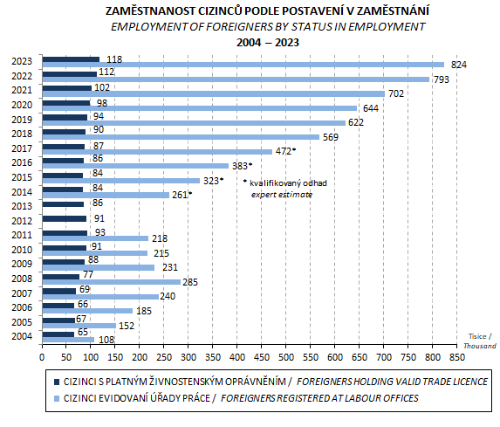
Většinu cizinců pobývajících v Česku tvořili v roce 2023 Ukrajinci
Koncem roku 2022 dosáhl počet cizinců legálně pobývajících na našem území rekordního počtu 1 116 tisíc osob. Jejich podíl na celkové populaci tak vzrostl na 10,3 %. Přes 600 tisíc cizinců pocházelo z Ukrajiny, většinou se jednalo o válečné uprchlíky.
„Meziroční přírůstek cizinecké populace činil v roce 2022 celkem 455 tisíc osob a výraznou měrou se na něm podíleli cizinci s některým z typů přechodného pobytu. Šlo přitom převážně o válečné uprchlíky z Ukrajiny, kteří u nás hledali dočasnou ochranu,“ říká Marek Rojíček, předseda Českého statistického úřadu.
Většinu cizinců pobývajících v Česku tvořili Ukrajinci | ČSÚ (czso.cz)

Slide 20
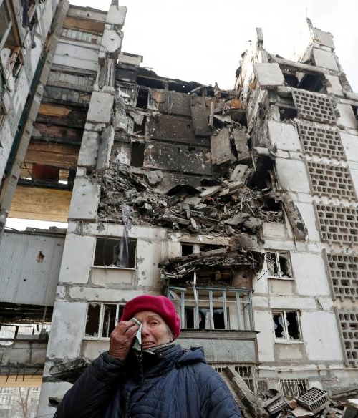
problém migrační krize ve vztahu k přílivu uprchlíků z Ukrajiny do krajin EU 2022-2023

Slide 21
Migrační krize
Dne 24. února 2022 zahájilo Rusko vojenskou agresi vůči Ukrajině. Od té doby uprchly před válkou miliony lidí, kteří hledají útočiště v zemích EU a v Moldavské republice.
4,8 milionu uprchlíků z Ukrajiny se v EU zaregistrovalo k dočasné ochraně nebo v podobném režimu (zdroj: UNHCR, 6. prosince 2022)
EU vyjadřuje plnou solidaritu Ukrajině i jejím obyvatelům. V reakci na agresi Ruska prokázala EU jednotu a sílu a poskytla Ukrajině koordinovanou humanitární, politickou, finanční a materiální podporu.
EU přijala na pomoc uprchlíkům konkrétní opatření, mezi něž patří:
mechanismus dočasné ochrany osob prchajících před válkou,
uvolnění částky 523 milionů eur na humanitární pomoc,
poskytnutí podpory v oblasti civilní ochrany pro Ukrajinu, Česko, Moldavsko, Polsko, Slovensko a Úřad OSN pro uprchlíky (UNHCR),
finanční a technická podpora pro členské státy poskytující útočiště uprchlíkům,
podpora správy hranic pro země EU a Moldavsko.

Slide 22
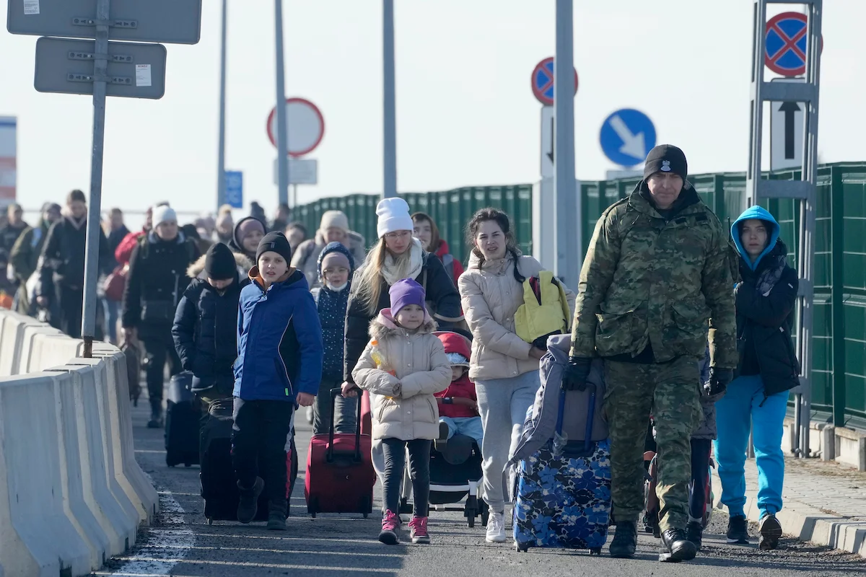
Přijímání uprchlíků – Mechanismus dočasné ochrany
EU dne 4. března 2022 aktivovala směrnici o dočasné ochraně. Cílem je zmírnit tlak na vnitrostátní azylové systémy a umožnit vysídleným osobám požívat harmonizovaných práv v celé EU. Tato práva se týkají:
• pobytu,
• přístupu na trh práce a bydlení,
• lékařské pomoci,
• sociální pomoci,
• přístupu dětí ke vzdělávání.
Dočasná ochrana je krizový mechanismus, který lze aktivovat v případě hromadného přílivu vysídlených osob a který má poskytnout okamžitou kolektivní ochranu vysídleným osobám, jež se nemohou vrátit do své země původu.

Slide 23
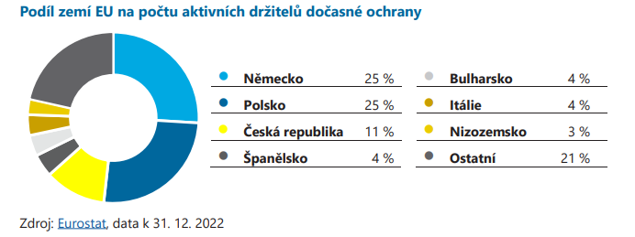
Přijímání uprchlíků – Mechanismus dočasné ochrany
Mechanismus dočasné ochrany byl původně zaveden na jeden rok, ale byl již prodloužen do 4. března 2024. V závislosti na vývoji situace na Ukrajině může být prodloužen o další rok, tedy do března 2025. (Viz: Reakce EU na invazi Ruska na Ukrajinu - Consilium (europa.eu), cit. 30.8. 2023)
Do škol v 26 členských státech EU a zemích přidružených k Schengenu se zapsalo téměř 775 000 žáků.

Slide 24
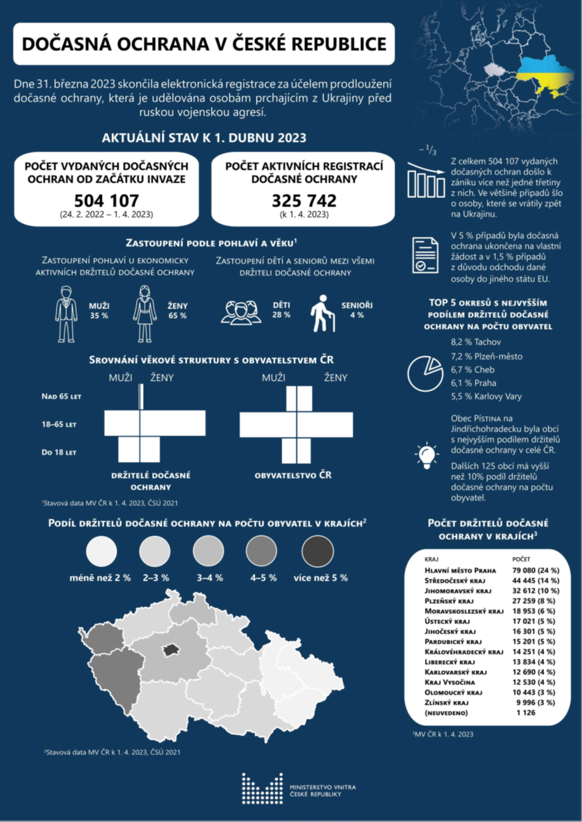
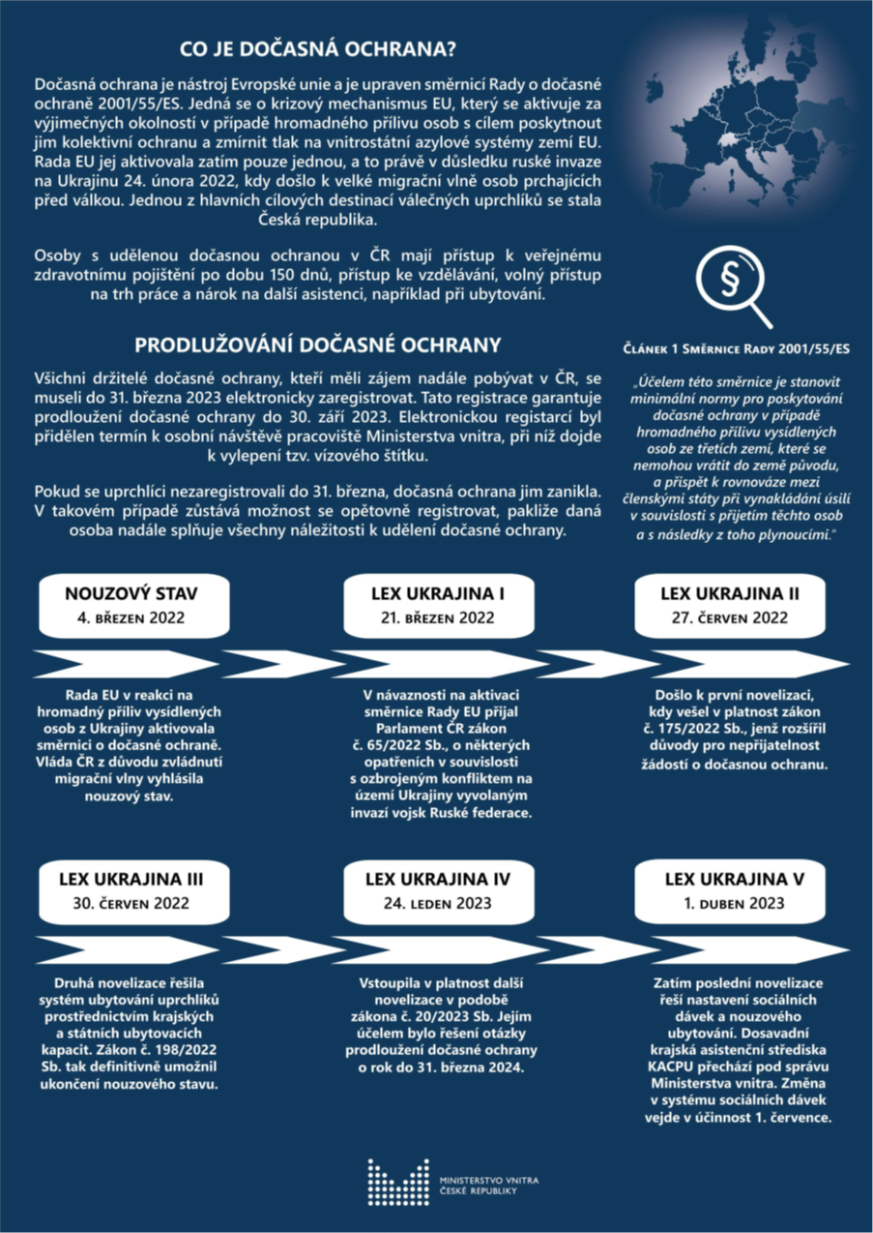

Slide 25
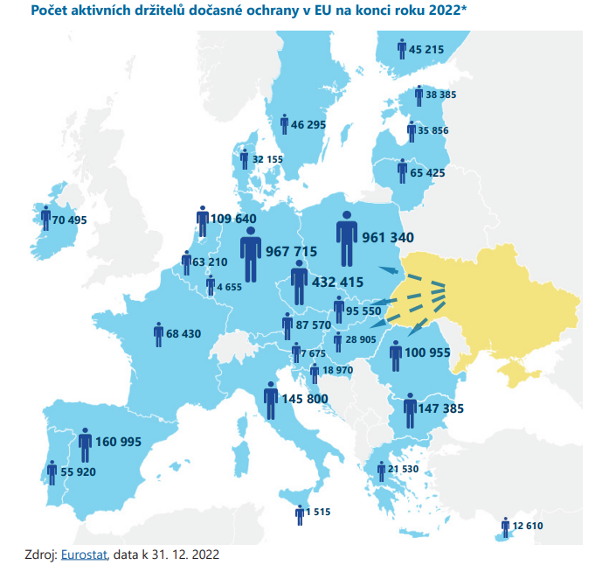

Slide 26
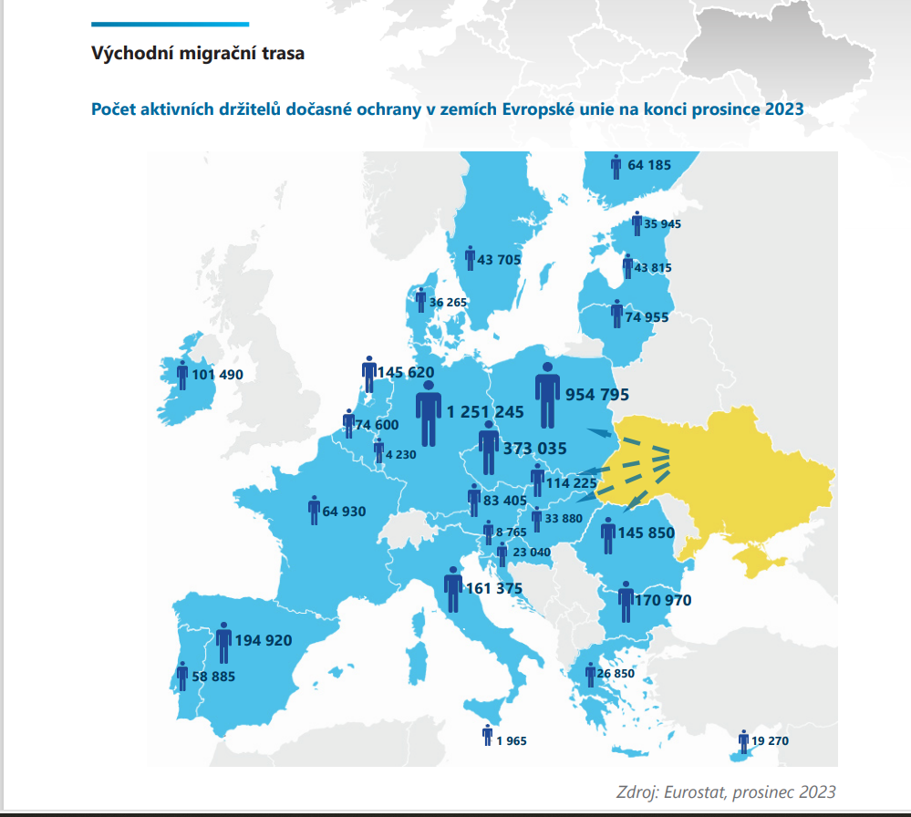
Čtvrtletní_zpráva_o_migraci_–_IV_2023 (1).pdf
LEGÁLNÍ MIGRACE K 31. prosinci 2023 bylo na území ČR registrováno celkem
1 065 740 osob cizí státní příslušnosti,
z toho 341 111 na základě oprávnění k přechodnému pobytu,
349 995 na základě oprávnění k trvalému pobytu a
375 021 na základě registrace dočasné ochrany.
Za výrazným nárůstem počtu cizinců na území ČR stojí zejména vydávání dočasné ochrany státním příslušníkům Ukrajiny, kteří prchají před válkou ve své zemi.
Mezi cizinci pobývajícími legálně na území ČR převažují občané třetích zemí (836 044 osob, tj. 78 %) nad občany členských států EU, EHP a Švýcarska (229 696 osob, tj. 22 %)

Slide 27
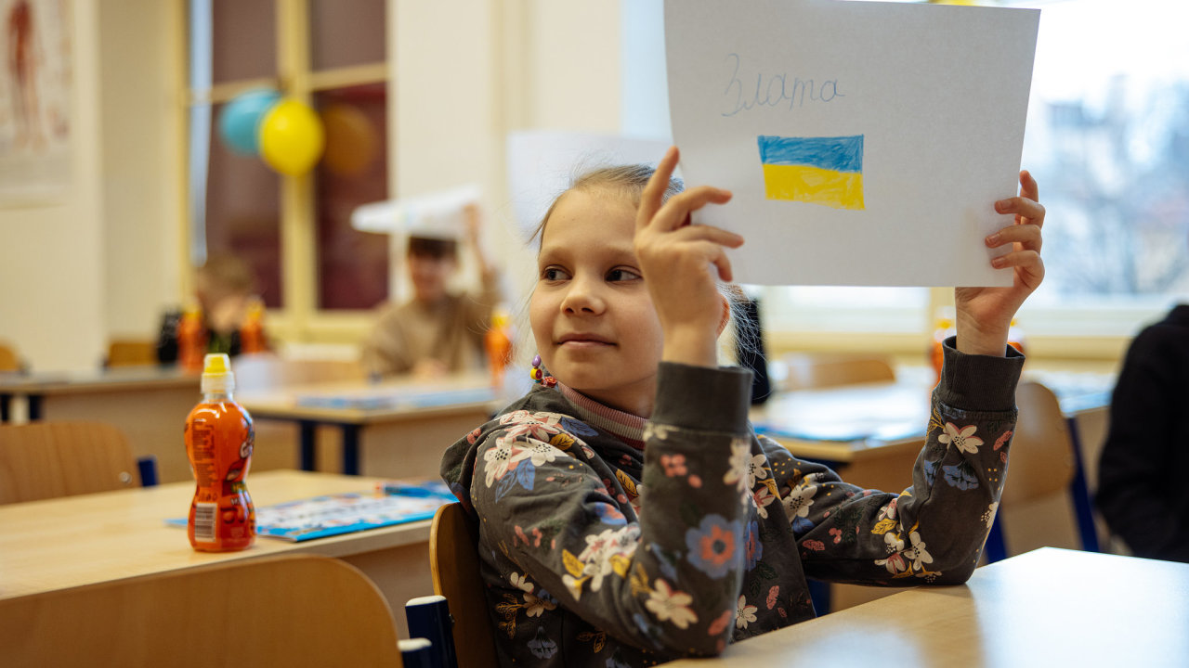
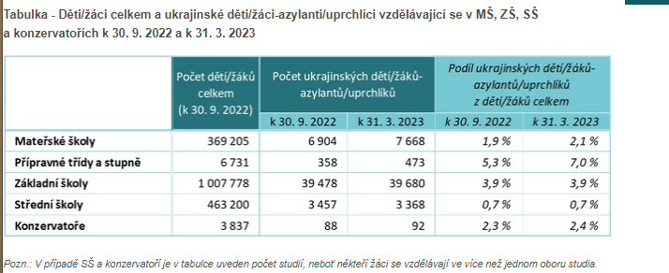
Ukrajinské děti na českých školách
Školy podle nových informací vykázaly k 31. březnu 2023 celkem 51 281 dětí a žáků - uprchlíků z Ukrajiny.
Při srovnání s jejich počty k 30. září 2022 tedy došlo k nárůstu o 996 dětí a žáků z Ukrajiny. Zaměstnanců z řad Ukrajinců s vízem dočasné ochrany je ve školách aktuálně 2090, z toho zhruba polovina vykonává práci učitelek a učitelů či ostatních pedagogických pracovníků.

Slide 28
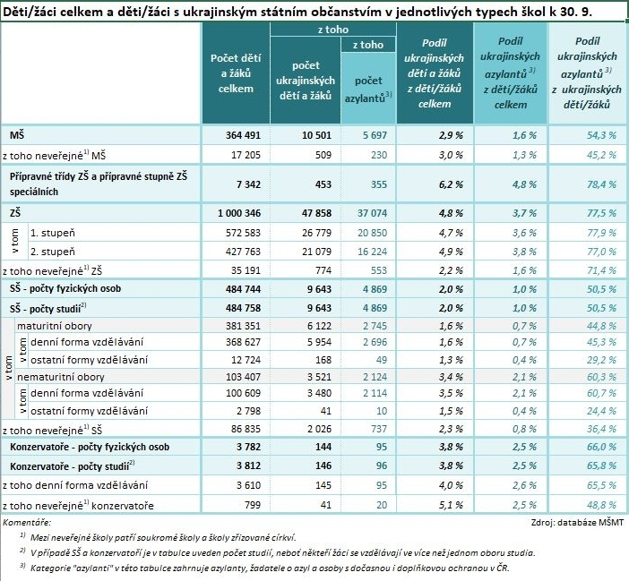
Ukrajinské děti na českých školách
Celkově bylo k 30. září 2023 v českých mateřských, základních a středních školách 48 090 dětí a žáků ukrajinských uprchlíků,
což je o 2 195 méně než před rokem, a tvoří aktuálně podíl 2,6 procenta.
https://www.msmt.cz/ministerstvo/novinar/aktualni-pocty-ukrajinskych-uprchliku-na-ceskych-skolach

Slide 29
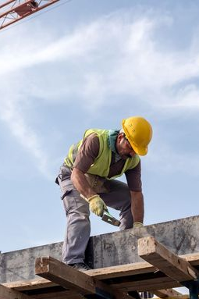
Počet v Česku pracujících cizinců
Ke konci roku 2022 dosáhl počet cizinců zaměstnaných v České republice hodnoty 903 983 osob. Cizinci se tak na celkové zaměstnanosti v národním hospodářství podíleli více než 17%. Nejvíce jich působilo ve zpracovatelském průmyslu.
Podle ČSÚ ke konci roku 2022 lehce převažovali co do počtu zaměstnaných cizinců ti z třetích zemí nad občany z EU, a sice z tzv. ostatních zemí bylo celkem zaměstnáno 461 335 cizinců a ze zemí EU bylo zaměstnáno 443 648 cizinců. Nejvíce cizinců bylo zaměstnáno z Ukrajiny a sice 300.889, následovali je Slováci v počtu 236430, pak Poláci 52072, Rumuni 49269, Bulhaři 39438, Vietnamci 38029 a Maďaři 25438 a Rusové 24923; ostatní cizinci pak byli s odstupem řádu.

Slide 30
Cizinci / Ukrajinci / Dočasná ochrana - shrnutí
V Česku žilo dle statistik Ministerstva vnitra k 30. červnu 2023 1 036 798 cizinců, což tvoří zhruba 9,5 % celkové populace ČR. Pro lepší představu, to je zhruba počet obyvatel Moravskoslezského kraje.
Dočasnou ochranu nyní dokládá takzvaný vízový štítek v dokladech uprchlíků s dobou platnosti do 31. března 2024. Česká republika udělila dočasnou ochranu zhruba půl milionu uprchlíků z Ukrajiny, zhruba třetina se jich vrátila zpět. K letošnímu 18. červnu dostalo vízum k ochraně 344.800 lidí z Ukrajiny, většinou ženy a děti. Podle dřívějších informací tvoří zhruba třetinu uprchlíků děti a mladí do 18 let, z dospělých jsou více než dvě třetiny ženy. Přesný počet ukrajinských běženců pobývajících aktuálně v ČR není známý. Česká republika přijala ze všech zemí střední a východní Evropy v přepočtu na obyvatele nejvíce uprchlíků z válkou zasažené Ukrajiny. V absolutních číslech je ČR třetí za Polskem a Německem.
V současnosti je v Česku zaměstnáno 903 983 cizinců, tvoří tak více než 17% našich pracujících obyvatel. Z tohoto počtu je zaměstnáno z Ukrajiny 300.889 osob, jedná se o oficiální statistické údaje z ČSÚ k závěru roku 2022. Ministerstvo školství, mládeže a tělovýchovy uskutečňuje pravidelné šetření o počtu žáků – uprchlíků z Ukrajiny, aktuálně k 31. březnu 2023 je evidováno na školách všech typů celkem 51 281 dětí a žáků - uprchlíků z Ukrajiny.

Slide 31
Fakta o cizincích v ČR
Otestujte se!
Předsudky se šíří tam, kde nejsou fakta. Otestujte si své představy o cizincích.
Předsudky se šíří tam, kde nejsou fakta. - Atlas předsudků (atlaspredsudku.cz)
Nejpočetnější komunitu cizinců na území Česka již delší dobu tvoří Ukrajinci. Před vypuknutím ruské vojenské agrese na Ukrajině jich tu žilo 199 210. V důsledku ruské vojenské agrese nyní žije v Česku přes 550 000 Ukrajinců. Následuje Slovensko (118 130) a s větším odstupem pak Vietnam (67 047) a Rusko (42 505), dále pak Rumunsko (20 203), Polsko (17 802), Bulharsko (17 769) a Německo (13 183). Cizinecká populace v Česku je ale rozmanitá s příchozími téměř ze všech koutů světa. Narazit tak můžete i na někoho z Jamajky (19), Mosambiku (12) nebo třeba Svaté Lucie (4). Nejvíce cizinců si za svůj domov vybralo Prahu, v hlavním městě jich žije přes 30 %. Z ostatních krajů je nejpopulárnější Středočeský (bez Prahy) a následuje Jihomoravský kraj. Naopak nejméně cizinců žije v Olomouckém a ve Zlínském kraji. Aktualizované statistiky k počtu cizinců pravidelně vydává Český statistický úřad nebo Ministerstvo vnitra.
Kombinovaná forma tady skončila testem 23.2.2024

Slide 32
Rozšiřující učivo
Čtvrtletní zprávy o situaci v oblasti migrace - Aktuální informace o migraci (mvcr.cz)
      Co je to dočasná ochrana?
      Kdo může dočasné ochrany požívat?
      Jaká práva mají osoby požívající dočasné ochrany?
      Jak dlouho lze dočasné ochrany požívat?
      Jak EU uprchlíkům pomáhá?
Dítě - cizinec v české škole | Šance Dětem (sancedetem.cz)
Fakta - Atlas předsudků (atlaspredsudku.cz)
Jak se pracuje s fakty: Co dělají Ukrajinci, ptal se diskutér Rakušana. Odpověď dostal od publika - Seznam Zprávy (seznamzpravy.cz) X Rakušan dostal na debatě s Ukrajinci sirky – Novinky

Slide 33
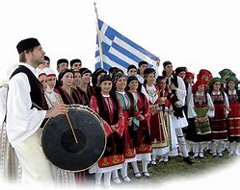
Národnostní menšiny zastoupené v Radě vlády pro národnostní menšiny
Běloruská menšina
Bulharská menšina
Chorvatská menšina
Maďarská menšina
Německá menšina
Polská menšina
Romská menšina
Rusínská menšina
Ruská menšina
Řecká menšina
Slovenská menšina
Srbská menšina
Ukrajinská menšina
Vietnamská menšina
Lyceum Řekyň
https://www.ceskatelevize.cz/porady/11690334848-sousede/419236100111012/
„Etnický zázrak“

Slide 34

Národnostní menšiny zastoupené v Radě vlády pro národnostní menšiny
Běloruská menšina
Bulharská menšina
Chorvatská menšina
Maďarská menšina
Německá menšina
Polská menšina
Romská menšina
Rusínská menšina
Ruská menšina
Řecká menšina
Slovenská menšina
Srbská menšina
Ukrajinská menšina
Vietnamská menšina
Druhá generace 2014
https://www.ceskatelevize.cz/porady/1131721572-babylon/414236100152001/
11. leden 2014 - Babylon | Česká televize (ceskatelevize.cz)

Slide 35
Otázky a úkoly:
Jmenujte další národnostní menšiny, které můžeme v České republice potkávat. Setkali jste se s příslušníky těchto menšin?
Je podle vás v ČR národnostní menšina, která nemá zastoupení v Radě vlády pro národnostní menšiny a přitom je významně početně zastoupená mezi našimi spoluobčany?
Dohledejte si aktuální informace k národnostním menšinám v ČR a jejich spolkovému životu v roce 2021. Můžete vyjít z výše citované Zprávy o situaci národnostních menšin v České republice za rok 2021 (Vláda ČR, 2020).
Dokumenty Rady | Vláda ČR (gov.cz)

Slide 36
Multikulturní výchova
Menšinové skupiny

Slide 37

Úvod do teorie multikulturalismu
Pluralistický či diferenční model
Kritický multikulturalismus
  Je založen na představě přirozených a nepřekročitelných hranic mezi skupinami.
  Usiluje o rozšíření kritického dialogu napříč skupinovými hranicemi a zároveň i v rámci skupin a klade důraz na individuální přístup.

Slide 38
Multikulturní výchova
TRANSKULTURNÍ PŘÍSTUP
REDUKCIONISTICKÉ POJETÍ MKV
Popisuje sociokulturní jednotky jako homogenní a statické skupiny.
Selektivnost informací.
Podtrhává jinakost druhých a zjednodušuje jejich odlišnost.
Hledá společná témata.
Využití kooperativních strategií ve výuce.
Ustupuje od výčtů charakteristik jednotlivých skupin.
Relativizuje koncepty skupinové identity

Slide 39
Žijeme v multikulturním světě?
Vietnamec v práci a na českém úřadě aneb Cizincům se netyká – YouTube
Afričanka na českém nádraží aneb Bez křiku jde všechno líp – YouTube

Slide 40
Je naše škola zdrojem xenofobie a rasismu?

Slide 41
PŘÍBĚH
Magdalena Karvayová (1989) narodila se na Slovensku, od dětství žila v Ostravě. Odmaturovala na Townshendově mezinárodní škole s výukou v anglickém jazyce, absolvovala obor srovnávací právo na pražské Anglo-americké univerzitě. Působila jako stážistka na Britském velvyslanectví v Praze, pracovala jako koordinátorka v nadaci Open Society Fund. Založila spolek Awen amenca. V současné době studuje program Magistr práva (LL.M) na Newyorské univerzitě v Praze (UNYP).
Jsem Češka - Babylon | Česká televize (ceskatelevize.cz)

Slide 42
„Škola je odrazem společnosti, k níž patří.“

Slide 43

Přizpůsobení?
Nejsme ochotni hledat s nimi společnou cestu, snažit se rozumět a porozumět.
https://www.ceskatelevize.cz/porady/1131721572-babylon/dily/vysilani/
https://www.ceskatelevize.cz/porady/1131721572-babylon/418236100152020/
Adelaide. Hlavní a nejlidnatější město státu Jižní Austrálie.

Slide 44
Předsudek má mnoho podob
uvědomit si „jinakost“ lidí kolem sebe,
naučit se s touto jinakostí pracovat – budovat vnitřní porozumění, toleranci a empatii,
porozumět pojmům generalizace, stereotyp a předsudek, dokázat tyto pojmy vůči sobě vymezit,
uvědomit si stereotypy ve svém vlastním myšlení a jednání,
přijmout vlastní „jinakost“ a na prožitku této jinakosti budovat empatii vůči lidem posuzovaným na základě stereotypů.

Slide 45
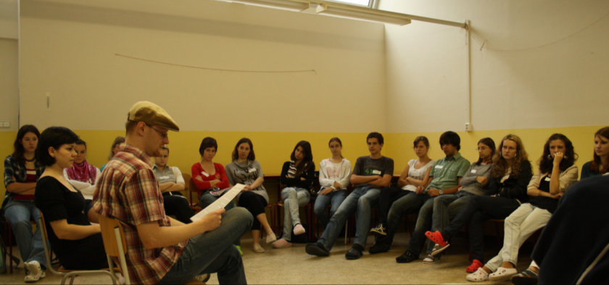
Aktivita: Práce s příběhem

Slide 46
Robert Fulghum: Všechno, co opravdu potřebuju znát, jsem se naučil v mateřské školce, 1991
Kapitola: „Rusové jsou parchanti…“
Láska je cit, který sdílíme s lidmi všech národností…
Zamyšlení:
  Jaké stereotypy se v příběhu vyskytují?
  Jaké byly reakce jednotlivých postav?
  Díky čemu má příběh pozitivní vyznění?
  Jaké jsou výhody narativní komunikace ve výuce?

Slide 47
Postoje
jsou dle Hayesové (2003, s. 96) predispozice k příznivé nebo nepříznivé reakci na daný objekt. Postoje se utvářejí v průběhu ontogeneze, respektive socializace jedince, a to jak ve výchovných interakcích, tak ve spontánním sociálním učení. Postoje jsou tedy naučené a současně stabilní a konzistentní. Postoje mají kognitivní, emocionální a behaviorální dimenzi (srov. vymezení interkulturních kompetencí In Buryánek, a kol., 2002) a od názorů se liší tím, že nepředstavují jen domněle pravdivé výroky, ale obsahují hodnotící složku, vyvolávají v nás pocity, které se váží k určité záležitosti.

Slide 48
Stereotyp
je jednotvárný, ustálený, navyklý vzorec chování a myšlení. Nejčastějším negativním projevem stereotypu vůči druhým jsou předsudky či přímo diskriminace, tedy odlišné a většinou nespravedlivé chování k druhým kvůli jejich příslušnosti k určité skupině – např. náboženské, národnostní, etnické, sociální aj. Stereotyp může však být i (zdánlivě) pozitivní (např. „lidé s brýlemi jsou inteligentní“). Stereotyp vzniká na základě zjednodušení, přehánění nebo překroucení pravdy, generalizace a představení některých kulturních rysů (atributů) jako „přirozených“ (např. Romové mají to tuláctví v krvi a nikdy nebudou chtít pracovat“). Společenské stereotypy zjednodušují naši orientaci a rozhodování a podporují primitivní rozlišení na „my“ a „oni“. Jsou velmi trvanlivé a člověk je přebírá v dětství či v mládí od svého okolí, a to zejména o takových skupinách, s nimiž nemá osobní zkušenost.

Slide 49
Předsudek
je přisuzování vlastností (většinou negativních) lidem dopředu, aniž bychom je znali. Někdy je definován jako negativní stereotyp. Obsahuje záporné hodnocení nebo rovnou odsouzení. Jedná se o antipatii, která vychází z chybné a strnulé generalizace. Předsudky můžeme pouze pociťovat (tj. smýšlet o ostatních lidech bez ohledu na jejich skutečné vlastnosti), nebo je i vyjadřovat veřejně, slovně. Předsudky bývají namířeny nejčastěji proti určité skupině jako celku, anebo proti jedinci, protože je příslušníkem této skupiny. (srov. Preissová Krejčí, Šotola, 2012, s. 156–157).

Slide 50
Multikulturní vzdělávání
Multikulturní vzdělávání se zaměřuje zejména na poznání a pochopení kulturních diferencí mezi lidmi nejrůznějšího původu, mezilidské vztahy, interkulturní komunikaci a přizpůsobení životu v multikulturní společnosti.
Cílem multikulturního vzdělávání především rozvíjet porozumění sobě samým a hodnotám své kultury, podpořit naši integraci v širším multikulturním prostředí při zachování vlastní kulturní identity.

Slide 51
Jaké by multikulturní vzdělávání mělo být?
Vycházet z pojetí multikulturalismu jako ideje založené na tom, že různé skupiny spolu mohou nekonfliktně a rovnoprávně koexistovat v rámci jedné společnosti.
Usilovat o rozvoj empatického a tolerantního myšlení.
Předcházet xenofobnímu způsobu uvažování a podporovat chápání každého člověka jako jedinečné bytosti.

Slide 52
PRO multikulturní vzdělávání
Diverzita se postupně projevuje i v naší společnosti.
Multikulturní kompetence jako základní kámen tolerantní, pluralitní, multikulturní či interkulturní společnosti.
Oprávněná potřeba vnést toleranci a pochopení k odlišnému do edukačního procesu i praxe.

Slide 53
Multikulturní kompetence
Mezi multikulturní kompetence, které neodlišujeme od interkulturních kompetencí, můžeme dle analýzy Jakuba Hladíka (2010, s. 27–47) řadit znalost a ocenění významu a potřeb kulturně znevýhodněných skupin a jednotlivců, uvědomění si vlastních předsudků a kulturní nadřazenosti, znalosti z oblasti mezikulturních vztahů jako např. problematika akulturace nebo rozvoj kulturní identity, schopnost používat znalosti k rozvoji kulturní senzitivity a uvědomění si vlastního etnocentrismu. Mezi multikulturní znalosti patří uvědomění si vlastních kulturních hodnot, hlubší porozumění kulturní různorodosti a odlišným světonázorům, znalost odlišných kulturních specifik a uvědomění si jejich dopadů. Znalostní základnu vhodně doplňují interkulturní dovednosti: naslouchat, pozorovat, interpretovat nebo analyzovat a hodnotit. Na základě těchto znalostí a dovedností nabýváme nezbytné postoje: respekt k ostatním kulturám a kulturní diverzitě, otevřenost k interkulturnímu učení a k lidem z odlišných kultur, zvídavost a touha po odhalování nového. Žádoucími výstupy interkulturních kompetencí jsou schopnost adaptace na odlišný komunikační styl a chování, flexibilita v mezilidské komunikaci a jednání, kulturně relativní pohled a především empatie. „Osvojování si interkulturních kompetencí je proces, který není nikdy završen, je celoživotní“ (Hladík, 2010, s. 42).

Slide 54
Kulturní kapitál
Rozdílné kulturní zázemí můžeme nazvat dle Pierra Bourdieua kulturním kapitálem, který je považován za primární zdroj sociálních nerovností ve společnosti a společně s kapitálem sociálním tak v současné společnosti představuje významnější faktor než kapitál ekonomický, byť spolu všechny do určité míry souvisejí.

Slide 55
Kulturní kapitál je dán každému člověku v závislosti na prostředí, v němž jako dítě vyrůstal. Je tedy utvářen zejména procesem socializace, skrze který jedinec získává určitou sumu znalostí a dovedností, které po celý život uplatňuje a dále rozvíjí. Do kulturního kapitálu dle Bourdieua zahrnujeme jednak intelektuální a fyzické vlastnosti člověka (tzv. vtělený kulturní kapitál), jednak určité kulturní artefakty (např. knihy, umělecké předměty apod.) vyskytující se v domácnosti (tzv. objektivní kulturní kapitál) a v neposlední řadě získané vzdělání a akademické tituly (tzv. institucionalizovaný kapitál), kteréžto jsou v současné společnosti nejvíce ceněny, a tedy považovány za hlavní indikátor společenského statusu (srov. Greger, 2006, s. 36–37). Kulturní kapitál zrcadlící se ve vysokoškolském diplomu je předpokladem prestiže ve společnosti, neboť se pojí s elitní vrstvou společnosti, která se jejich prostřednictvím reprodukuje.

Slide 56


Slide 57
Marginalizace a sociální vyloučení…
Základní práva příslušníků národnostních menšin plynou z Ústavy České republiky, Listiny základních práv a svobod, mezinárodních smluv o lidských právech a základních svobodách, jimiž je Česká republika vázána a zákona č. 273/2001 Sb., o právech příslušníků národnostních menšin a o změně některých souvisejících zákonů, ve znění pozdějších předpisů a některých dalších zákonů. Důležitý právní nástroj k ochraně národnostních menšin představuje také zákon č. 198/2009 Sb., o rovném zacházení a právních prostředcích ochrany před diskriminací a o změně některých zákonů (antidiskriminační zákon).

Slide 58
Marginalizace a sociální vyloučení…
S menšinou a jejím nejčastěji neprivilegovaným postavením ve společnosti souvisí pojem marginalizace či sociální vyloučení (exkluze).
V České republice je pojetí národnostní menšiny vyjádřeno v tzv. menšinovém zákoně (zákon č. 273/2001 Sb., o právech příslušníků národnostních menšin a o změně některých zákonů).
Jedním z největších rizik a důsledků vyloučení je odcizení hodnotám majoritní společnosti a v krajním případě i ghettoizace. Dle expertních odhadů z roku 2006 existovalo v České republice na 300 sociálně vyloučených lokalit s více než 80 tisíci obyvateli, přičemž tento jev má narůstající tendence.
Podle nejnovějších výzkumů se do roku 2015 zvýšil na 606 sociálně vyloučených lokalit, v kterých žije až 115 000 obyvatel. Nezaměstnaných obyvatel je v těchto lokalitách až 85% a podíl osob se základní vzděláním je cca 75%. (Podle: Analýza sociálně vyloučených lokalit v ČR; viz https://www.esfcr.cz/mapa-svl-2015/www/index.html .

Slide 59
SOCIÁLNÍ VYLOUČENÍ V ČESKU
Počet obcí zatížených sociálním vyloučením se od roku 2016 snižuje, každý kraj má ale na svém území oblasti, kde je míra zátěže vysoká.
Zatímco v roce 2016 bylo v Česku silně zatíženo sociálním vyloučením 336 obcí, v roce 2021 jejich počet klesl na 175. Pozitivní vývoj ale zpomalila koronavirová pandemie. Do roku 2019 se situace kontinuálně zlepšovala, zejména z důvodu pokračující ekonomické konjuktury a úbytku exekucí. Z našich šetření obecně vyplývá, že v důsledku pandemie narostla dlouhodobá nezaměstnanost. Na ty, kteří byli chudí už před pandemií nebo lavírovali nad propastí, dopadá současná ekonomická situace obzvlášť tvrdě.
  Odbor pro sociální začleňování (Agentura) MMR ČR
  O nás – Agentura pro socialni zaclenovani (socialni-zaclenovani.cz)

Slide 60
Co je sociální vyloučení?
Existuje určitá část lidí, která je specifickým způsobem znevýhodněna vůči zbytku společnosti. Procesem sociálního vyloučení jsou jednotlivci či celé skupiny vytěsňováni na okraj společnosti a je jim omezován nebo zamezen přístup ke zdrojům, které jsou jinak ostatním členům společnosti dostupné. K sociálnímu vyloučení nedochází pouze omezováním přístupu k jednomu zdroji, ve hře je vždy více různých faktorů, které se kumulují. Představa, že sociální vyloučení souvisí pouze s extrémní materiální chudobou, je tedy mylná.
V českém prostředí je sociální vyloučení spojováno s oblastmi bydlení, vzdělávání, zaměstnanost a zadluženost. Důležitou roli hraje také takzvaná prostorová segregace, kdy mají lidé ve svém bydlišti zhoršený přístup k veřejným službám nebo také k možnostem pracovního uplatnění.
  Index sociálního vyloučení.

Slide 61
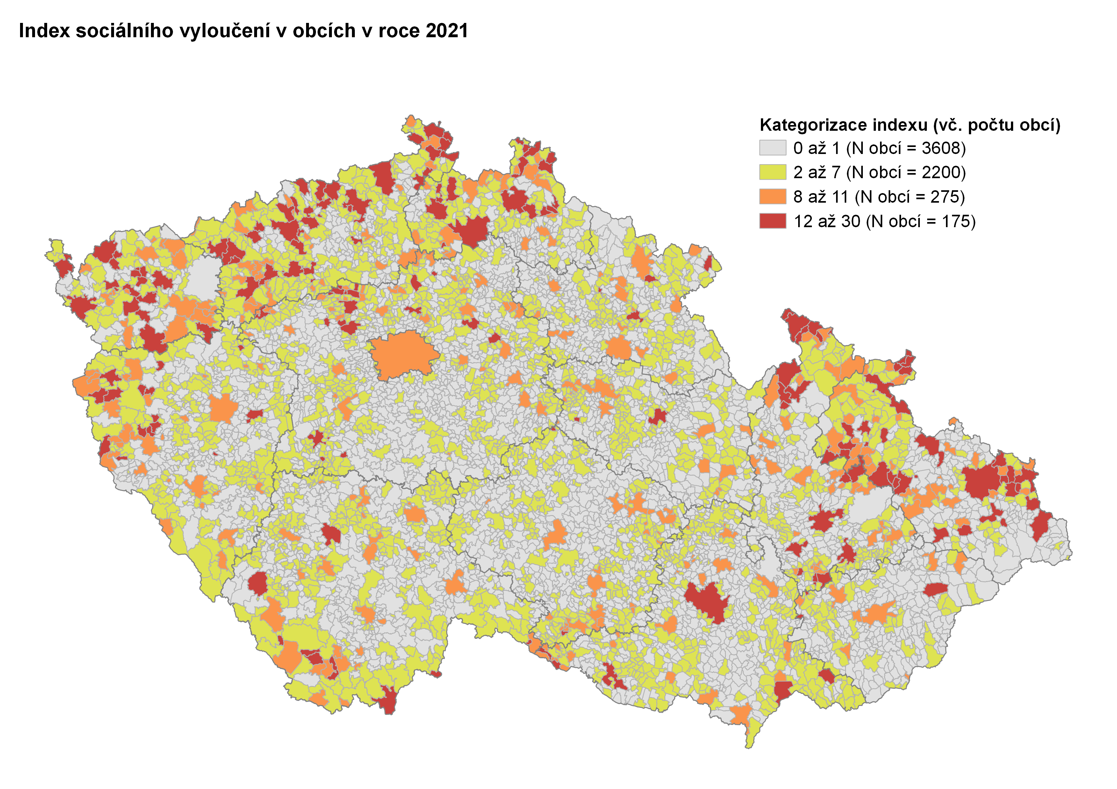
Index sociálního vyloučení

Slide 62
SOCIÁLNÍ EXKLUZE
Je proces, kterým jsou jednotlivci i celé skupiny osob zbavováni přístupu ke zdrojům nezbytným pro zapojení se do sociálních, ekonomických a politických aktivit společnosti jako celku.
Proces sociálního vyloučení je primárně důsledkem chudoby a nízkých příjmů, přispívají k němu však také další faktory jako je diskriminace, nízké vzdělání či špatné životní podmínky. Sociálně vyloučení jsou odříznuti od institucí a služeb, sociálních sítí a vzdělávacích příležitostí.
Projevy sociálního vyloučení:
  dlouhodobá nezaměstnanost,
  závislost na sociálních dávkách,
  život v prostorově vyloučených částech obcí (ghettech),
  nízká kvalifikace,
  špatný zdravotní stav,
  rozpad rodin či ztráta sebeúcty.

Slide 63
Skupiny ohrožené sociálním vyloučením
Ne všichni Romové jsou sociálně vyloučeni a ne všichni sociálně vyloučení Romové žijí v těchto lokalitách – nelze ztotožňovat pojmy ROM a SOCIÁLNĚ VYLOUČENÝ

Slide 64
Situace romských klientů v sociálně vyloučených lokalitách
Zkušenost s diskriminací
Na přítomnost orientovaná životní strategie
Velký význam rodiny a vztahů v ní
V rámci rodinných sítí nutno podporovat finančně příbuzné
Hospodaření s prostředky neumožňuje pokrýt výdaje
Silná sociální kontrola
Nedostatek pozitivních zkušeností mimo vlastní lokalitu
Jazyková bariéra, znevýhodnění dětí při vstupu do ZŠ – etnodialekt češtiny
Nesrozumitelnost „gádžovského“ světa a jeho institucí

Slide 65
TERÉNNÍ SOCIÁLNÍ PRÁCE – PRÁCE VE VYLOUČENÝCH LOKALITÁCH
Cílem je snižovat míru sociálního vyloučení a chudoby jednotlivců a rodin prostřednictvím nabídky kvalitních a profesionálních sociálních služeb.
Sociální pracovník usiluje o:
Zvýšení sociálních kompetencí klienta
Zprostředkování služeb a aktivit
Minimalizaci rizik plynoucích ze sociálně znevýhodněného prostředí
Rozvíjení spolupráce s dalšími zainteresovanými subjekty

Slide 66
Problémy řešené v sociálně vyloučených lokalitách
Bydlení
Finance
Vzdělání
Zaměstnanost

Slide 67
Shrnutí
Sociálně vyloučení jsou ti občané, kteří mají ztížený přístup k institucím a službám (tedy k institucionální pomoci), jsou vyloučeni ze společenských sítí a nemají dostatek vertikálních kontaktů mimo sociálně vyloučenou lokalitu.
Základní charakteristikou propadu na sociální dno je nahromadění důvodů, které vedou k životní krizi (ztráta zaměstnání, platební neschopnost, problémy s bydlením, problémy dětí ve škole, nemoc atd.). Sociálně vyloučení lidé obvykle nestojí před jedním problémem, ale před jejich komplexem, přičemž mnohý z nich by i jednotlivě ohrožoval normální fungování člověka ve společnosti. S postupným propadem na dno přestává být zřejmé, co je původním důvodem propadu a co jeho následkem.
Lidé žijící na okraji společnosti se přizpůsobují podmínkám sociálního vyloučení, a osvojují si specifické vzorce jednání, které jsou často v rozporu s hodnotami většinové společnosti. Proto někdy bývá soužití na první pohled problematické. Návyky získané adaptací na život v sociálním vyloučení pak ale těmto lidem znemožňují být úspěšní ve většinové společnosti, ztrácí (či ani nezískávají) hodnotové žebříčky středostavovského občana orientovaného na kariérní vzestup a úspěch. To je znovu a znovu uzavírá v pasti sociálního vyloučení. Z této pasti se lidé nedokáží dostat bez cizí pomoci.
Specifickou roli v sociálním vyloučení hraje etnicita, zejména etnicita přisouzená. Podstatná část obyvatel Česka se nesprávně domnívá, že v případě sociálního vyloučení se jedná primárně o problém etnický, nikoliv sociální. Zjednodušeně řečeno, že důvodem chudoby a sociálního vyloučení části romské populace není její sociální situace, ale etnický původ. Přitom v současné době je již zřejmé, že ne všichni Romové v České republice žijí v prostředí sociálního vyloučení a ne každý, kdo se v podmínkách sociálního vyloučení nalézá, je Rom.

Slide 68
Diskriminace…
Úvod: https://www.ceskatelevize.cz/porady/1181680258-tyden-v-regionech-brno/318281381890414-tyden-v-regionech/
Diskriminace se může týkat každého z nás…
https://www.ceskatelevize.cz/porady/11517753433-moravsti-chorvate-zrazeny-narod/41623510020/
Od min. 40 pustit v semináři.
Úkol: dodívat se na první dvě třetiny filmu.

Slide 69
Menšinové obyvatelstvo
Podle Listiny základních práv a svobod ČR: Příslušnost ke kterékoli národnostní nebo etnické menšině nesmí být nikomu na újmu.
Menšiny můžeme členit na:
  ETNICKÉ – jsou obvykle vymezeny jazykem a kulturou
  NÁRODNOSTNÍ – jsou to úředně uznané etnické menšiny
  JAZYKOVÉ – pokud nejsou zároveň i menšinami etnickými, např. německy hovořící obyvatelé Švýcarska aj.

Slide 70
Menšina = minorita
Skupina, která má odlišné znaky než majorita a která je na základě těchto znaků znevýhodněna ve společnosti
Neznamená to, že tato skupina musí být menší nebo méně početná než majorita
Národnostní menšina je definována jako: Společenství občanů ČR žijících na území současné ČR, kteří se odlišují od ostatních občanů zpravidla společným etnickým původem, jazykem, kulturou a tradicemi, tvoří početní menšinu obyvatelstva a zároveň projevují vůli být považováni za národnostní menšinu za účelem společného úsilí o zachování a rozvoj vlastní svébytnosti, jazyka a kultury a zároveň ze účelem vyjádření a ochrany zájmů jejich společenství, které se historicky utvořilo.

Slide 71
Etnikum
Nejvýznamnější etnikum v ČR jsou Romové, podle odhadů 160-280 tisíc. Romové v minulosti žili po staletí na okraji nebo vedle většinové populace. První zmínky o Romech pochází již ze 14. století.
Etnická menšina je skupina obyvatel státu, která se svými tradicemi, kulturními zvyklostmi, jazykem, případně i tělesnými znaky svých příslušníků liší od většinové společnosti tohoto státu.
Má obvykle menší reprezentaci ve významných společenských pozicích a nižší společenské postavení.
Příslušníci menšin se ve vyspělých společnostech snadněji než příslušníci většiny dostávají na okraj společnosti – mají horší přístup ke vzdělání, na trh práce, častěji propadají návyku na alkohol….
Práce s etnickou menšinou vyžaduje senzitivitu k jejich zvyklostem a kultuře, neboť více než jiné druhy sociální práce zvyšuje riziko direktivního přístupu.

Slide 72
Majorita
Skupina, která má dominantní postavení ve společnosti
Má moc kontrolovat veřejný život
Má moc definovat standardy krásy a ošklivosti
Mimo státem uznané menšiny na našem území žije na půl milionu příslušníků slovanských, asijských a severoafrických národů s právem dlouhodobého pobytu nebo trvalého pobytu - CIZINCŮ.
Uspořádání vztahů mezi majoritou a minoritou uprostřed státu může mít různou podobu:
  GENOCIDA
  SEGREGACE
  ASIMILACE
  INTEGRACE

Slide 73
Migrace
Pod pojmem migrace rozumíme přesun člověka z jednoho místa (prostoru) do druhého místa pro život. S migrací je spojena změna bydlení, obživy (či zaměstnání), sociálních vztahů, ale také nabývání nových hodnot pro jedince i skupiny, které nemusí být vždy ziskové, ale také ztrátové, přesto se jedná o proces lidem, respektive lidstvu přirozený.
Migrace je proces, který ovlivňuje skrze své příčiny a následky nejen životy účastníků přesídlení, ale také sociální prostředí původního i nového prostoru. „Migrace se výrazně podílejí na proměnách způsobu života nejen v jeho praktických formách, ale také v myšlení lidí.“ (Brouček, 2018, s. 3)
Migrací se zabývá řada sociálních věd, především etnologie, antropologie, sociologie, sociální geografie, demografie, historie, politologie.
Slovníková definice (rozšiřující učivo):
Migrace (z latiny: migrātiō – stěhování)
přesun jednotlivců i skupin v prostoru, který je spolu s porodností a *úmrtností klíčovým prvkem v procesu populačního vývoje a výrazně ovlivňuje společenské a *kulturní změny obyvatel na všech úrovních. Podstatné jsou otázky, zda migrace byla vědomá a záměrná, zda nové teritorium bylo již osídleno jinou populací, do jaké míry probíhala migrace násilně aj. Z evolučního hlediska jde o jednorázovou událost; je to vlastně přemístění se populace nebo její části z jedné lokality na jinou, přičemž lokality se nemusí lišit ve smyslu definice ekologické niky. Migrace může mít dlouhotrvající účinek, ale nemusí být spojena s následnou *kolonizací. Příčiny migrací mohou být různé, pozitivní i negativní. S ekonomickým rozvojem se intenzita migrace neustále zvyšuje (Malina, 2009).

Slide 74
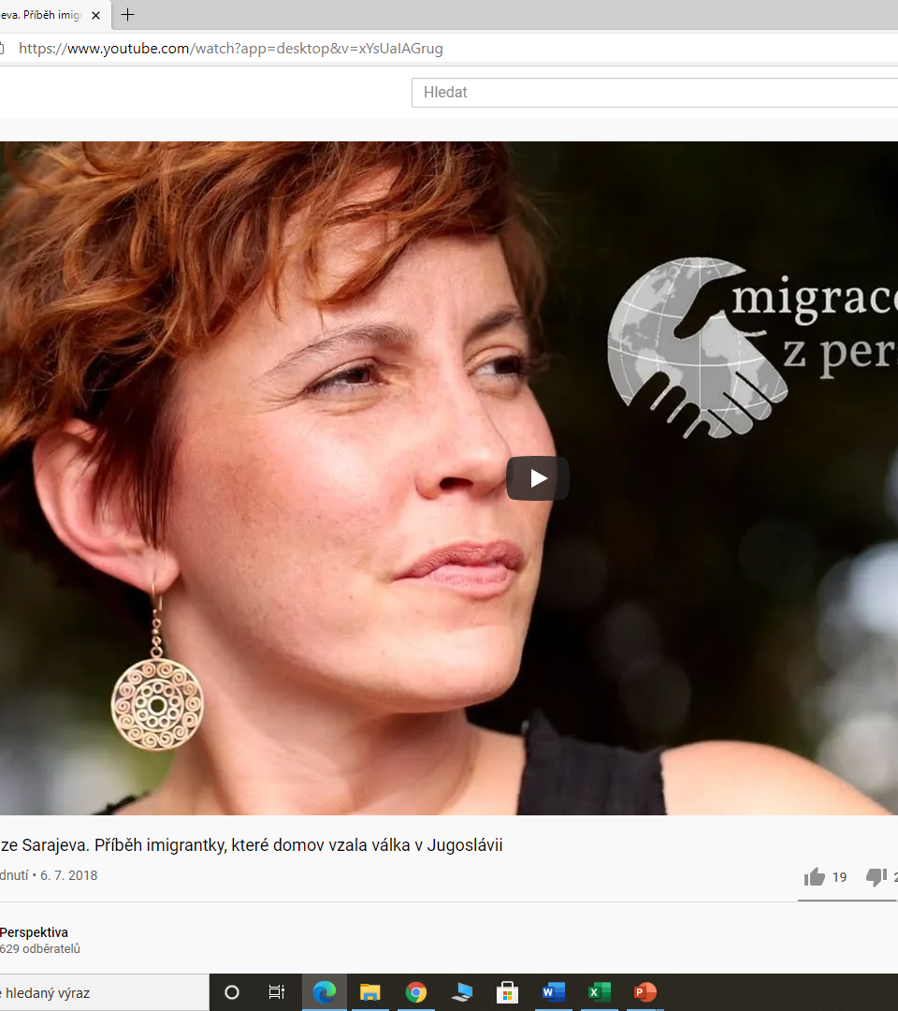
Rozumět identitě https://www.youtube.com/watch?v=xYsUaIAGrug

Slide 75

Lidé v pohybu
INSPIRACE PRO PRÁCI S TÉMATY UPRCHLICTVÍ A MIGRACE

Slide 76
Cizinci - opakování
Jinou skupinou (také termínově vymezenou) jsou cizí státní příslušníci, tj. cizinci s povolením k pobytu na území České republiky (bez azylantů), kteří na konci roku 2018 tvořili 5,3 % obyvatelstva. V České republice žilo podle údajů Ministerstva vnitra 571 214 cizinců (údaj k 30. 4. 2019).
V tomto počtu mírně převažovali ti, kteří v ČR měli trvalý pobyt, nad těmi, kteří zde žili přechodně. Nejvíce cizinců žilo v Praze a to zhruba 206 tisíc, na druhém místě byl pak okres Brno-město s téměř 32 tisíci cizinci, třetí místo zaujímala Plzeň-město s 18 tisíci cizinci.

Slide 77
Cizinci
Jinou skupinou (také termínově vymezenou) jsou cizí státní příslušníci, tj. cizinci s povolením k pobytu na území České republiky (bez azylantů), kteří na konci roku 2018 tvořili 5,3 % obyvatelstva.
Počet cizinců na území ČR setrvale stoupá. K 31. prosinci 2022 bylo na území ČR registrováno celkem 1 116 154 osob cizí státní příslušnosti, z toho 782 000 na základě oprávnění k přechodnému pobytu a 334 154 na základě oprávnění k trvalému pobytu. Za výrazným nárůstem počtu cizinců na území ČR stojí zejména vydávání dočasné ochrany státním příslušníkům Ukrajiny, kteří prchají před válkou ve své zemi. Od počátku ruské agrese na Ukrajině bylo v České republice v roce 2022 vydáno celkem 473 216 dočasných ochran. Česká republika měla v roce 2022 největší počet vydaných dočasných ochran v rámci EU v přepočtu na obyvatele. Mezi cizinci pobývajícími legálně na území ČR převažují občané třetích zemí (888 806 osob, tj. 80 %) nad občany členských států EU, EHP a Švýcarska (227 348 osob, tj. 20 %).
Pozor, nezaměňujme tedy příslušníky národnostních menšin a cizí státní příslušníky, byť se mohou hlásit ke stejné národnosti.
Čtvrtletní zprávy o situaci v oblasti migrace - Aktuální informace o migraci (mvcr.cz)

Slide 78
Aktuální situace v České republice – rekapitulace
Čtvrtletní_zpráva_o_migraci_–_IV_2022.pdf
bylo v České republice vydáno 473 216 dočasných ochran. Česká republika měla v roce 2022 největší počet osob se statusem dočasné ochrany v rámci EU v přepočtu na obyvatele.
5 milionů - téměř tolik bylo vydáno dočasných ochran v Evropské unii.
15,1 milionu* tolik bylo evidováno příchodů od začátku ruské agrese na Ukrajině do Polska, Maďarska, Rumunska a na Slovensko + 10,2 milionu návratů zpět na Ukrajinu ze zemí EU.

Slide 79
ROZVOJ MULTIKULTURNÍHO POCHOPENÍ: PRÁCE S TÉMATY MIGRACE A UPRCHLÍCTVÍ VE VÝUCE
Migrace a uprchlictví jsou dnes globálními realitami, které se dotýkají nás všech.
Migrace je nedílnou součástí současné globalizované společnosti, rozvoj komunikace, dopravy, infrastruktury umožňuje lidstvu mnohem jednodušší přesun z místa na místo. Není to však nový fenomén, v průběhu dějin lidé vždy migrovali, ať již jednotlivci či skupiny obyvatel. V současném mobilním světě státy přistupují k regulaci migrace různými způsoby i nástroji. Na jedné straně se snaží využít pozitivních dopadů migrace v oblasti ekonomického rozvoje a na druhé straně se snaží zamezit migraci lidí ze zemí s nižší životní úrovní. Důvody, proč lidé migrují, jsou poměrně různorodé, v současné době sledujeme s obavami příchod lidí z oblastí válečných konfliktů, hledající ochranu před pronásledováním, nicméně je to jen momentálně nejvíce viditelná část migrace. S migrací pak úzce souvisí integrace migrantů do společnosti a nutnost přijímajících států čelit výzvám s integrací spojených.

Slide 80
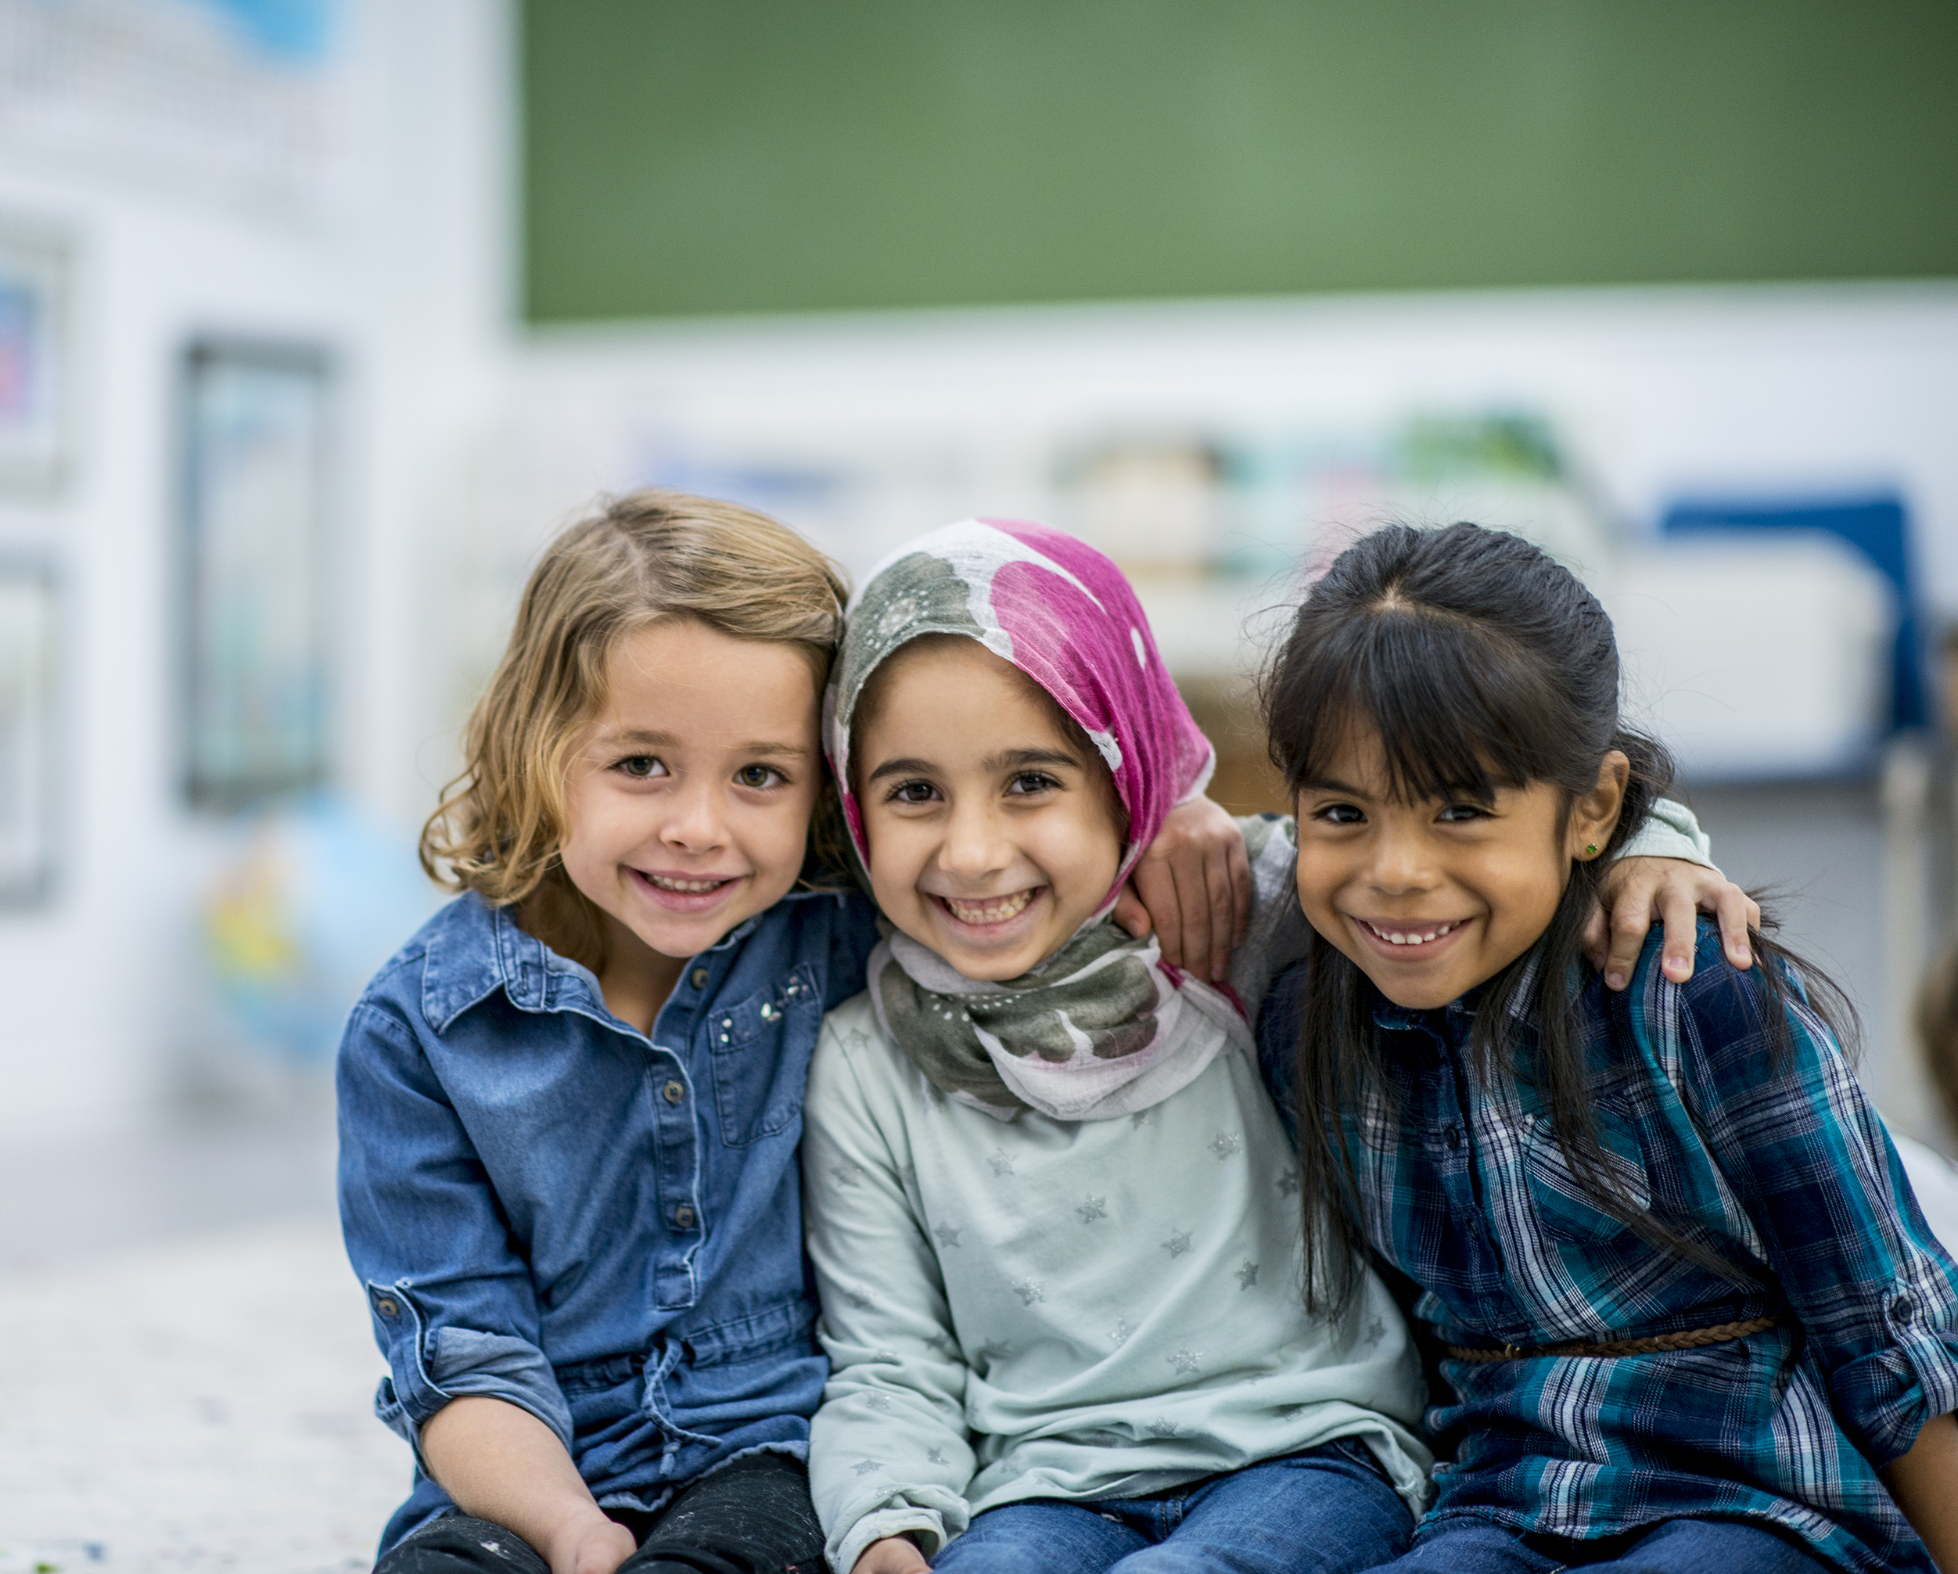
Migrace
Migrace znamená pohyb, nebo přesun jednotlivců či skupin osob v prostoru. Pokud dojde k přesunu v rámci jednoho státu, jedná se o migraci vnitrostátní. Mezinárodní migrace pak nastává v momentě, kdy jsou překročeny hranice země původu. Opuštění či odchod ze země původu se pak označuje pojmem emigrace. Migrace je obvykle spojená s dočasnou či trvalou změnou pobytu. Krátkodobá změna pobytu ve formě turismu není do definice migrace zahrnována a turisté obvykle nejsou započítáváni do statistických dat o migraci. Opakem tohoto procesu je imigrace, tedy příchod obyvatel ze zahraničí. V historii Československa došlo k několika významným migračním vlnám například v době Pobělohorské, před světovými válkami nebo za komunismu. Odhaduje se, že v letech 1948 až 1968 během komunistického režimu v Československu, emigrovalo více jak 200 000 Čechoslováků. Při vystěhování Sudetských Němců po 2. světové válce pak to byly více jak dva miliony obyvatel.

Slide 81
Dobrovolná x nedobrovolná
Migraci lze dělit na dobrovolnou a nedobrovolnou neboli nucenou, podle jejích příčin. Dobrovolná migrace je taková, která vychází z vlastní svobodné iniciativy migranta. Nedobrovolná migrace je naopak taková, kdy je migrant donucen opustit svou zemi původu nebo místo, kde trvale žije. Příčiny nucené migrace mohou být různé – od válečného konfliktu, humanitární katastrofy až po politicky motivované pronásledování. Pro tyto důvody se používá označení tzv. „Push faktory.“ Naopak „Pull faktory“ jsou takové důvody a okolnosti, za kterými migranti odcházejí, nejčastěji to bývá studium, práce, rodina. Ani v případě, že lidé migrují dobrovolně, to neznamená, že se mohou do cílové země svobodně přestěhovat. Dobrovolná migrace je často suverénními státy regulovaná, ať již poměrně liberálně, např. právo volného pohybu v rámci Evropské unie, či velmi přísně, jako je tomu u migrantů ze třetích zemí přicházejících do EU. Naopak u nedobrovolné migrace dochází často k překročení hranic v rozporu s právními předpisy, např. bez cestovního dokladu či platného víza, o tom více v části věnované uprchlíkům a uprchlictví.
Je nutné si uvědomit, že rozdíly mezi dobrovolnou a nedobrovolnou migrací se mohou poměrně snadno stírat, případně v příběhu migranta stojí za rozhodnutím odejít ze země původu pull i push faktory.

Slide 82
Uprchlík a uprchlictví
Pokud člověk nedobrovolně opustí svou zemí původu, má podle mezinárodního práva možnost žádat v jiné zemi o mezinárodní ochranu. Čl. 14. Všeobecné deklarace lidských práv z roku 1948 zakotvuje právo vyhledat před pronásledováním útočiště v jiných zemích a získat tam azyl. V roce 1951 pak byla v reakci na situaci uprchlíků po druhé světové válce přijata Ženevská úmluva o právním postavení uprchlíků (dále jen Úmluva). Tato Úmluva poskytuje právní rámec postavení uprchlíků, ukládá práva a povinnosti, které musí signatářské státy uprchlíkům přiznat a zároveň povinnosti, které mají uprchlíci vůči hostitelským zemím. Kromě ochrany před pronásledováním se jedná o sociální práva, např. o přístup ke vzdělání, lékařské péči, právo pracovat. Zároveň jsou některé osoby z práva ochrany před pronásledováním vyloučeny, např. váleční zločinci. Uprchlíkem je dle Úmluvy „osoba, která se nachází mimo svou vlast a má oprávněné obavy před pronásledováním z důvodů rasových, náboženských nebo národnostních nebo z důvodů příslušnosti k určitým společenským vrstvám nebo i zastávání určitých politických názorů, je neschopna přijmout, nebo odmítá vzhledem ke shora uvedeným obavám, ochranu své vlasti.“
Uprchlíkem je tedy osoba, která překročí hranice, protože je pronásledována nebo má opodstatněnou obavu z pronásledování z vyjmenovaných důvodů.

Slide 83
Zvyšování interkulturníCH kompetencí
Naši krajané – Krajanem se nenarodíš, krajanem se stáváš (cizincijmk.cz)

Slide 84
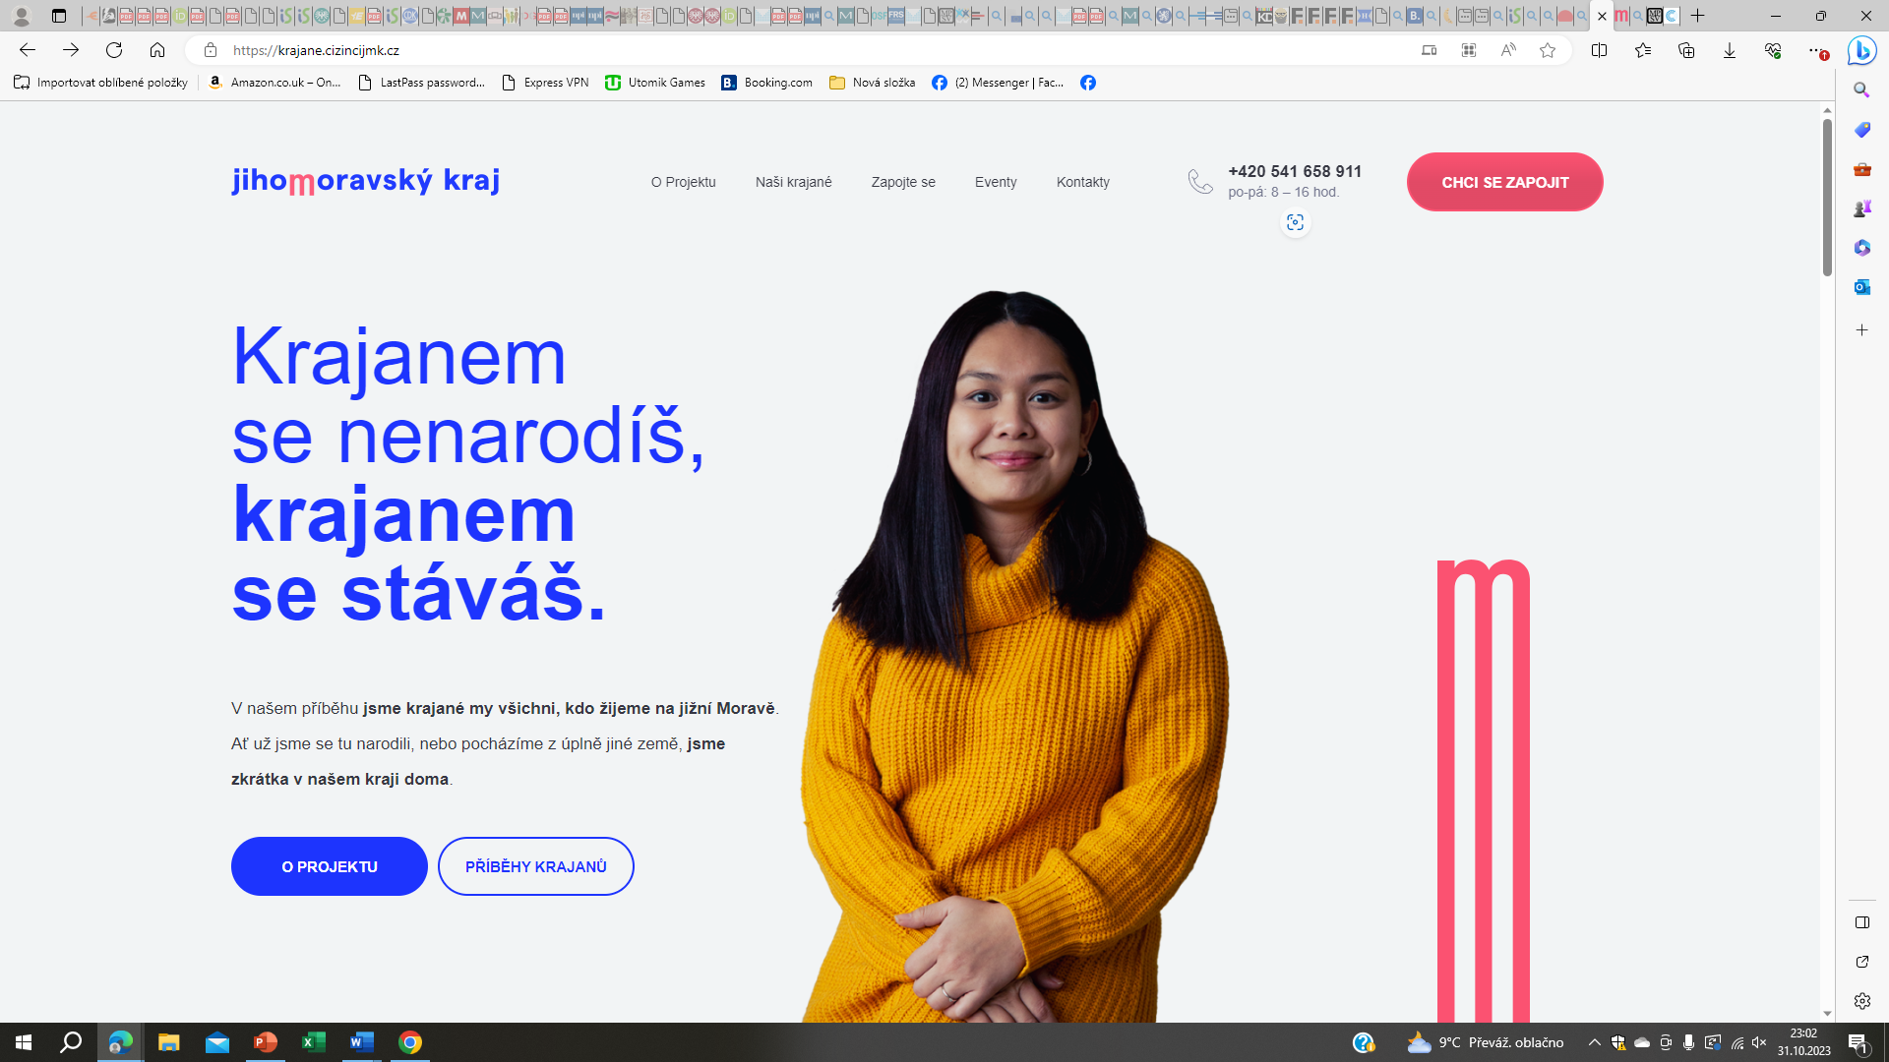
O projektu Naši krajané v JMK kraji
Od roku 2009 Jihomoravský kraj podporuje fungování Centra pro cizince Jihomoravského kraje, kterému se daří připravit nově příchozí na místní podmínky a poskytuje jim podporu v začátcích, které nejsou pro nikoho jednoduché. Podporuje tak otevřenou společnost, vzájemnou komunikaci a aktivity propojující cizince a obyvatele jižní Moravy.
Naši krajané – Krajanem se nenarodíš, krajanem se stáváš (cizincijmk.cz)

Slide 85
Kytka identity - identita každého člověka je mnohovrstevnatá a proměnlivá v čase.
Čím lépe poznáme sami sebe, tím jasněji můžeme porozumět našim vztahům s ostatními.
Připravte si arch papíru A4 a na úvod si každý samostatně písemně zodpoví na 6 otázek.
Jednotlivé odpovědi se musí lišit a v odpovědích je třeba používat podstatná jména.
Otázka č. 1 Kdo jsi?

Slide 86
Otázka č. 2: Kdo jsi?

Slide 87
Otázka č. 3: Kdo jsi?

Slide 88
Otázka č. 4: Kdo jsi?

Slide 89
Otázka č. 5: Kdo jsi?

Slide 90
Otázka č. 6: Kdo jsi?

Slide 91
Reflexe
Není jednoduché na otázky odpovídat. Pomáhá nám ale se rozpřemýšlet nad tím, kým jsme a kým se cítíme být v tomto okamžiku našeho života. To budeme prozkoumávat i nadále.
Každý si nyní nakreslí květinu se šesti okvětními lístky. Květina by měla být dostatečně velká, aby bylo možno psát do jednotlivých lístků i do středu květiny. Napište do středu své jméno a zamyslete se nad částmi květiny, různými identitami, které dohromady tvoří to, kým jsme:
Přemýšlejte, co vše vás utváří. Je možné použít odpovědi z předchozí aktivity, ale není to nutné. Okvětní lístky nemusí mít stejnou velikost, pokud je některá část identity významnější, je možné udělat lístek větší.
K popisu je opět třeba používat podstatná jména. Po dokončení květinu ukažde vedle sedící spolužačce / spolužákovi. A proberte s ním její květ. Kdo svou květinu chce ukázat nám všem?

Slide 92
Reflexe
Ptejte se:
Když vás někdo potká, čeho myslíte, že si nejdříve na vás všimne? Kterou část květiny uvidí nejdříve?
Proč myslíte, že to tak je?
Jaké by to pro vás bylo, kdyby na vás ostatní nahlíželi jen skrz jednu z těchto kategorií?
V tento moment se hodí uvést i příklad, zaměřit se na aspekt, který je společný pro více účastníků či účastnic.

Slide 93

Květina identity II.
Na papír si nakreslete květinu. Každý lístek květiny rozdělte na dvě poloviny. Na každou polovinu okvětního lístku napište z jedné strany, KDO JSEM, a z druhé strany, JAK MĚ VNÍMÁ OKOLÍ.
Např.: Jsem žena a okolí mě vnímá jako ženu.
Jsem sportovec a okolí mě vnímá jako lenocha.
Pište podle toho, co si myslíte.

Slide 94

Květina identity II.
Kdo uvedl v květině svou identitu z obecného pohledu – muž, žena, otec, matka?
Kdo z pohledu lokální geografie – jsem Pražák, vesničan atd. ?
A kdo z pohledu vyššího správního celku – například Moravák, Čech, Evropan, světoobčan?
V čem se květiny podobají, co máte s ostatními společného?

Slide 95
Reflexe
Tyto vrstvy, nebo role, ale nejsou všechny stejné, některá může být vrozená, ale jiná zvolená, nebo připsaná.
Také se nám to – části naší identity - může líbit a nelíbit.
Zkuste vybrat, která část identity je vrozená a která se vám líbí. Například být sestrou či bratrem. Nebo určete část své identity, která je zvolená a vám samotným se nelíbí. Např. být rodičem nebo role zaměstnance, šéfa, učitele.
Téma identity je velice složité, protože vždy existuje napětí mezi tím, co jsem, a tím, co si o mě okolí myslí. Pokud je mou součástí něco, co okolí nepřijímá dobře, o to větší napětí vzniká. Protože jak vnímání okolí či sebe sama působí na naše emoce, stejně tak působí na emoce dětí, lidí bez domova, osob s postižením aj. A často mnohem silněji.

Slide 96
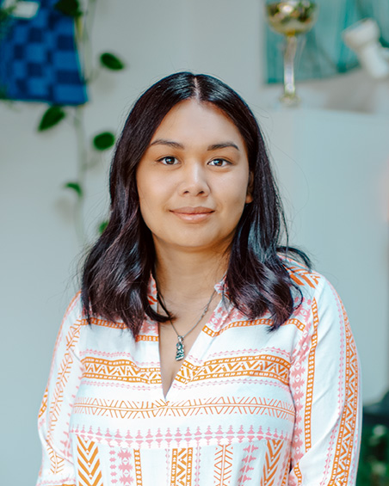
Národnost
V jakých okamžicích může být důležité vnímat přednostně tuto identitu? Proč? Kdy je to pro vás příjemné, kdy nepříjemné? Kategorie národnosti může vystupovat, když např. cestujeme do zahraničí nebo se ocitneme v mezinárodní skupině. Viz častá otázka: Odkud jsi?
Jak zacházíme s vnímáním identity lidí, které moc neznáme, se kterými se potkáváme poprvé nebo o nich dokonce pouze slyšíme. Dostáváme se tu k tématu uprchlictví. Ptejme se:
Jak by asi vypadala květina imigranta – krajana, jehož příběh jsme si před chvílí vyslechli, kdyby si ji sám vytvářel?
Jaké části jeho/její identity vnímáte nejvýrazněji, když se podíváme na fotografii?
A jaké části budeme pravděpodobně vnímat nejvýrazněji, když si o daném člověku budeme číst v médiích?

Slide 97
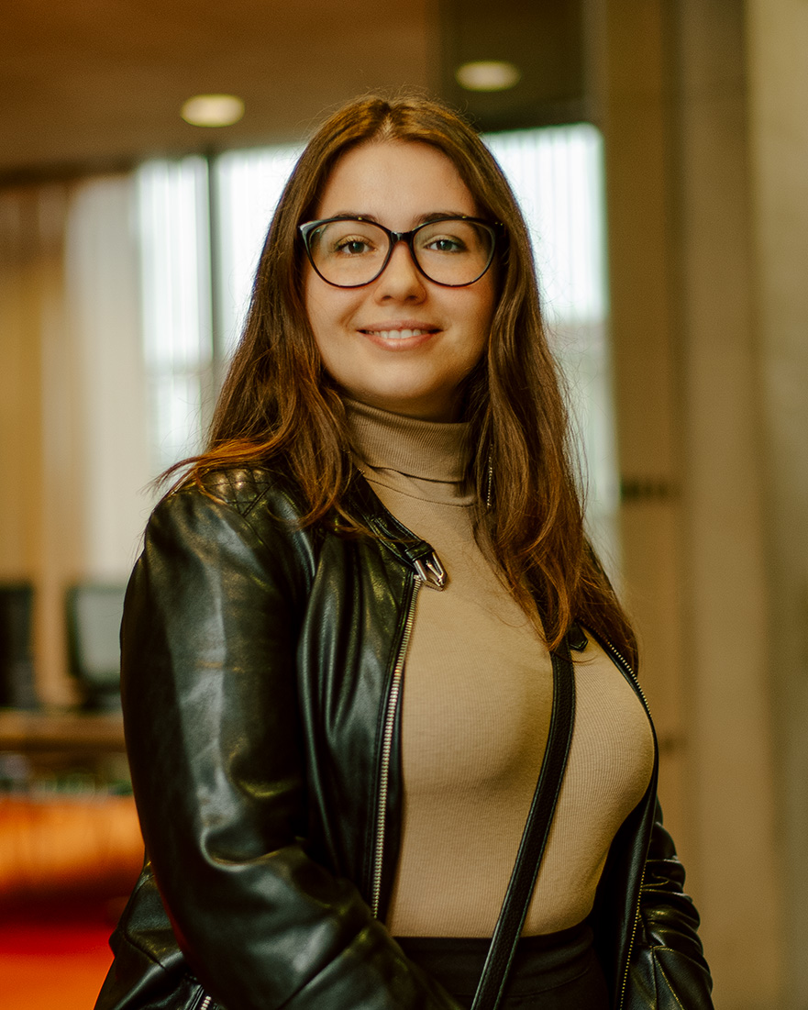
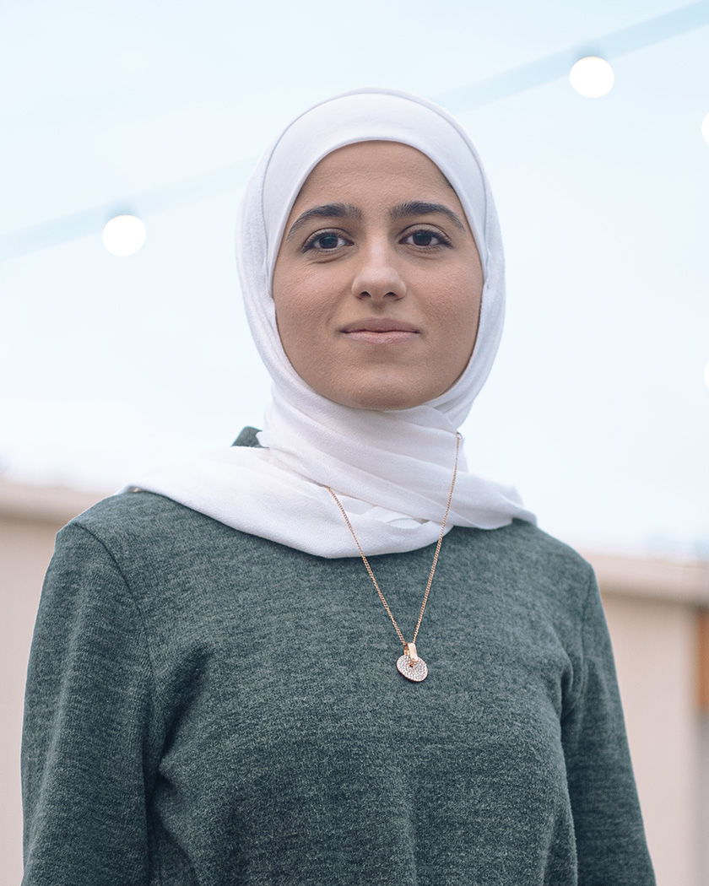
Poznáte národnost ? Co o ženách soudíme na první dobrou ?
Naši krajané – Naši krajané (cizincijmk.cz)

Slide 98
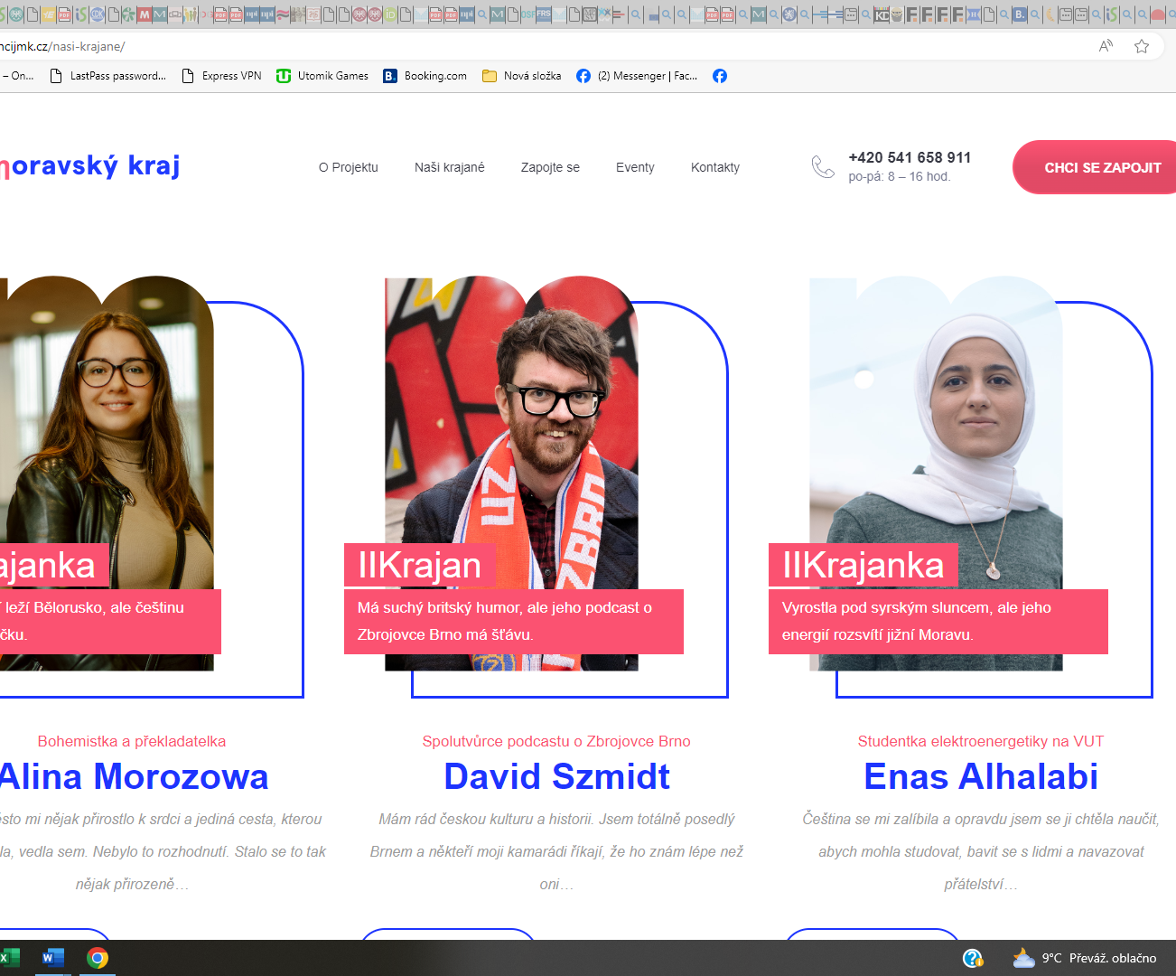
Příběhy krajanů
Phuong Leová – Naši krajané (cizincijmk.cz)
Anyas Ibrahim Shaibu – Naši krajané (cizincijmk.cz)
Naši krajané – Naši krajané (cizincijmk.cz)

Slide 99

Otázky:
Je podle vás důležité (a možné) znát květiny ostatních lidí? Co nám to může přinést? Co to může přinést jim?
Co naopak přináší situace, kdy se o toto poznání nesnažíme?
Když potkáte někoho nového, co můžete udělat, abyste jej co nejlépe poznali?

Slide 100
Dichotomie „my“ a „oni“
Často je identita založena na dichotomii „my“ a „oni“.
Naše identita, často chápána jako etnická identita, je brána jako neměnný faktor determinující člověka, přičemž je z praktického hlediska irelevantní, zda je vnímána jako něco vrozeného, nebo naučeného.
Je to naše identita, jejíž stálost nám poskytuje pocity sociálního bezpečí, její proměnlivost je přijímána často s despektem, protože je vnímána jako element ohrožující jistoty, které v rámci své komunity máme.

Slide 101
Identita je dynamická a proměnlivá
Do identity vrůstáme.
Identita vzniká pozvolna tak, že dítě dostává odpovědi na své otázky o tom, kým je, ale také o tom, kým není. Nejde totiž jen o to, za koho se považuji já sám, ale také o to, za koho mě považují ostatní. Identita je dynamická. Její jednotlivé vrstvy a složky vznikají po celou dobu života nositele.
Nové životní události nás často nutí naši identitu redefinovat.
Identita je mnohovrstevnatá. Kategorie, s kterými se během života identifikujeme, jsou definovány nejrůznějším způsobem – genderově, etnicky, národnostně, sociálně nebo nábožensky. Průnikem těchto kategorií je právě naše identita.

Slide 102
Identita je hybridní
Identita je hybridní. Dítě vyrůstající v multikulturním prostředí, daným např. různorodostí jeho rodičů, může sdílet dvojí identitu či smíšenou identitu. Nejsme nuceni si vybírat pouze jednu z nabízených identifikací, můžeme být např. Čechy i Slováky i Romy, stejně tak jako obyvateli Prahy.
Identita mající dynamicko-mnohovrstevnatě-hybridní charakter předpokládá, že respektujeme právo na sebeurčení, jen tak dáme sobě i druhým svobodu identifikovat se s těmi skupinami, které nás formují (Moree, 2015).

Slide 103
Rozumět identitě
Rozšiřující učivo: http://www.antropoweb.cz/webzin/index.php/webzin/issue/current
Uprchlice ze Sarajeva:
  https://www.youtube.com/watch?v=xYsUaIAGrug

Slide 104
Interkulturní práce
Interkulturní práce je disciplína v rámci pomáhajících profesí, jejímž cílem je napomáhat odstraňovat sociokulturní a jazykové bariéry při jednání mezi veřejnými institucemi a migranty a přispívat k harmonickému a spravedlivému soužití v kulturně rozmanité společnosti.
V České republice se tato profese rozvíjí od roku 2008 zejména v nevládních organizacích pracujících s migranty, její východiska můžeme hledat v sociální práci, komunitním tlumočení, mediaci, interkulturní komunikaci, migračních studiích a veřejné správě.
Interkulturní pracovník nebo pracovnice poskytují asistenci, včetně tlumočení, při jednání mezi migranty a veřejnými institucemi, podporují soužití majority a migrantů, napomáhají integraci migrantů a migrantských komunit do majoritní společnosti. Interkulturní pracovníci mají, kromě jazykových kompetencí, obvykle také migrantskou zkušenost. Díky tomu mohou lépe získat důvěru klienta a stávají se tak klíčovou osobou v dané komunitě. Jsou proškoleni v pobytové problematice a metodách práce s klientem. Jsou průvodci při procesu integrace, který často nebývá jednoduchý, a také jsou přínosem pro instituce, které jsou ne vždy na jednání s cizinci připraveny. Interkulturní pracovníci a pracovnice jsou často obeznámeni se sociokulturními rozdíly jednotlivých komunit a mohou tak upozornit obě strany na případné nedorozumění.

Slide 105
Seznam použitých zdrojů:
Moore, D. (2008): Než začneme s multikulturní výchovou. Člověk v tísni, o. p. s. Praha. Dostupné z: http:// www.mezikulturnidialog.cz/res/data/011/001326.pdf (cit. 17. 3. 2016).
Pavlíčková, M., Holcová, M., Hrubanová, K., Chatrná, M., Machová, B. (2012): La Ngonpo – Místo setkávání. Multikulturní centrum Praha ve spolupráci s NaZemi. Dostupné z: http://www.nazemi.cz/ cs/la‑ngonpo‑misto‑setkavani (cit. 18. 3. 2016).
https://lidevpohybu.eu/aktivity/kytka-identity/
https://www.migrace.com/adm/_upload/docs/dotace-mv_aktivita-4_metodika-pro-pedagogy_1674651295.pdf
https://www.migrace.com/cs/clanky/1421_rozvoj-multikulturniho-pochopeni-prace-s-tematy-migrace-a-uprchlictvi-ve-vyuce

Slide 106
Globální civilizace
V rámci globalizace ve společnosti dochází k řadě proměn, které jsou způsobeny řadou procesů podporujících změnu kultury, proměnu národů, států a jejich obyvatel, které činí stále více na sobě vzájemně závislými a propojenými (Kottak, C. Ph. 2011, s. 42-43). Tak v procesu globalizace dochází stále více k nárůstu vzájemných vazeb a závislostí mezi státy, národy i lidmi. Kulturní difúze, migrace a kolonialismus vnesly do různých oblastí světa totožné kulturní znaky, symboly a ideje.

Slide 107
Transnacionální rodina
Transnacionální rodina zahrnuje členy doma i v zahraničí, vystupuje navenek jako jednotná sociální skupina, udržuje společný majetek, většinou v domovské zemi, udržuje zvyky, rituály a tradice národní či etnické kultury, z níž pochází její členové. Transnacionální rodiny jsou nejčastější u Tonganů, Pákistánců, Sikhů, Číňanů, ale ve střední Evropě také u Vietnamců.

Slide 108
Hybridní kultura
Členové transnacionální rodiny tak získají dva domovy.
Ač je k migraci vedly dočasné důvody, nejčastěji ekonomické nebo politické, a tyto pominuly, velká část migrantů se již nevrátí nikdy do své domoviny.
Avšak nepřestanou se cítit jako Pákistánci nebo Tongané, naopak v rámci ukotvení v nové zemi svého působení zdůrazňují svou identitu skrze svou aktivitu ve veřejném prostoru; prostě vedou svůj způsob života jak doma, tak v zahraničí.
Mnozí migranti v nových domovech po čase cítí, že vytváří v nové domovině autentičtější verzi způsobu života než ti, co zůstali doma, jejich kultura se stane hybridní a má schopnost se reprodukovat i na cizí půdě.

Slide 109
Na základě čeho tedy konstruujeme obraz světa, v němž žijeme?
Na základě kulturní podmíněnosti, kořenů, z nichž vzcházíme. Přenášené zkušenosti našich předků, naší komunity, ovlivňují vzorce chování, které získáváme socializací. Podstatnou součástí procesu socializace je škola a vše s ní související.
Co odlišuje lidský druh od ostatních, co činí člověka člověkem => je to sdílení kultury.
Schopnost efektivně fungovat ve dvou různých kulturách nazýváme jako bikulturalismus.

Slide 110
Sociální konstrukce reality
Lidská diverzita
Kulturní pestrost
Sociologie vědění přistupuje k lidské realitě jako k realitě vytvořené sociálně. „Předmětem jejího zájmu je společnost jako součást lidského světa, vytvořeného lidmi, obývaného lidmi a zpětně na lidi působícího v neustálém historickém procesu.“ Avšak „všechny společenské reality jsou nejisté. Všechny společnosti jsou jen konstrukty čelící chaosu“.
BERGER, P. L. – LUCKMANN, T. Sociální konstrukce reality. Praha: Centrum pro studium demokracie, 2001.

Slide 111
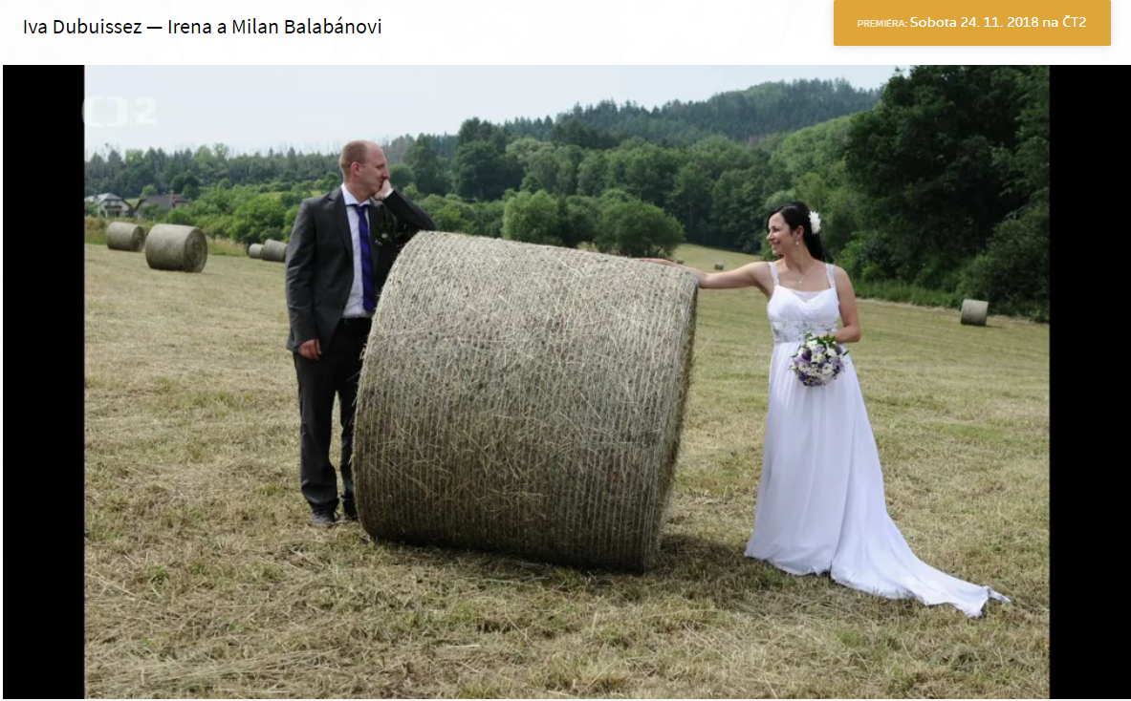
Bikulturalismus
označuje schopnost jedinců nebo skupin efektivně fungovat ve dvou kulturách současně. DomNwachukwu (2010, s. 64) považuje „schopnost lidského rodu efektivně fungovat na více než jedné platformě za vrozenou“. Uvádí, že některé ženy jsou např. přirozeně zároveň učitelkami, matkami, manželkami apod., nebo že „někteří lidé mají rádi šťouchané brambory s omáčkou a krocana k večeři, a také milují sushi“. To jsou dle něj lehce prokazatelné příklady, co znamená žít bikulturně.
Viz Irena a Milan https://www.ceskatelevize.cz/porady/1131721572-babylon/418236100152024/

Slide 112

Ne všechny vietnamské děti přebraly po rodičích večerky
Do Thu Trang:
https://www.youtube.com/watch?v=G3Czhb2t0WU
Úkol: Zjistěte o paní Do Thu Trang dostupné informace, v čem neodpovídá stereotypům o Vietnamcích u nás?
Život vietnamské fotografky u nás. https://www.ceskatelevize.cz/ivysilani/1131721572-babylon/
Premiéra:
13. 3. 2021

Slide 113
Odkazy na literaturu – úkoly:
https://www.vlada.cz/assets/ppov/rnm/dokumenty/dokumenty-rady/Zprava-o-situaci-narodnostnich-mensin-v-Ceske-republice-za-rok-2019.pdf
https://uloz.to/!wqUibwxPZRvp/eriksen-antropologie-multikulturnich-spolecnosti-rozumet-indentite-2007-vojak-svejk-pdf
https://lidemesta.cuni.cz/LM-922.html
https://www.vydavatelstviupol.cz/cz/978-80-244-4229-7#&gid=1&pid=1

Slide 114
SOCIÁLNÍ PRÁCE S MIGRANTY, UPRCHLÍKY, S ŽADATELI O MEZINÁRODNÍ OCHRANU

Slide 115
SOCIÁLNÍ PRÁCE S MIGRANTY, UPRCHLÍKY, S ŽADATELI O MEZINÁRODNÍ OCHRANU
Sociální práci s žadateli o mezinárodní ochranu můžeme definovat jako široký souhrn cílených aktivit, zaměřený na hledání řešení situace jednotlivců, rodin, či komunity.
Jedná se převážně o jejich adaptaci, úspěšnou integraci do české společnosti.
Sociální pracovník pomáhá žadateli řešit problémy v oblastech ubytování, zaměstnání, zdravotní péče, sociálního zabezpečení, vzdělání a výchovy.
Předmětem pozornosti sociální práce je celková situace člověka, kterého se snaží přispět k tomu, aby zvládnul širší škálu bariér.
Žadatelé přichází do České republiky z odlišného sociálního a kulturního prostředí. Migrace je situace velmi stresová, která přináší dlouhodobou zátěž jedinci v souvislosti se složitým procesem přizpůsobování. Mnoho žadatelů trpí vědomým, či podvědomým strachem.

Slide 116
SOCIÁLNÍ PRÁCE S MIGRANTY, S ŽADATELI O MEZINÁRODNÍ OCHRANU, AZYL
Opuštění vlasti znamená zvýšenou zátěž i pro děti žadatelů, proces identifikace u nich bývá složitější a jejich citlivost na sociální situace je zvýšená. Některé děti mohou mít pocity méněcennosti, mají silnou potřebu být přijaty sociální skupinou a objevuje se u nich přecitlivělost vůči diskriminaci.
Nejčastější bariérou, na kterou při práci s žadateli o mezinárodní ochranu narazíme, je jazyková bariéra. Další významnou bariéru tvoří specifika sociokulturní (ta souvisí se specifiky psychologickými a sociálně psychologickými).
Žadatelé se mohou setkat s negativním přijetím české společnosti, protože mají odlišné hodnoty, normy, kulturu, tradice a zvyky. Tento konflikt může u žadatele vyústit až do kulturního šoku.
Často se hovoří o stresu až traumatu žadatelů, protože někteří z nich prošli mučením, nebo jiným nelidským zacházením ve své bývalé zemi. Velmi často se žadatelé mohou potýkat s posttraumatickou stresovou poruchou jako reakcí na závažný stres spojený s traumatickou událostí v jejich životě.
Dalším jevem, který provází migraci, je změna sociálního statusu a rolí. Najednou se z nich stávají lidé nejnižšího společenského statusu.

Slide 117
Cesta uprchlíků českým azylovým systémem
Problematiku migrační politiky v České republice má na starosti Ministerstvo vnitra. V rámci Ministerstva vnitra za tuto oblast zodpovídá odbor azylové a migrační politiky (OAMP).
https://ct24.ceskatelevize.cz/domaci/1557909-prehledne-cesta-uprchliku-ceskym-azylovym-systemem
Prosím přečtěte si článek, cca 10 min. Následně si jej převyprávíme.

Slide 118
Mezinárodní ochrana
V roce 2021 (k 30. červnu) podalo žádost o mezinárodní ochranu v České republice celkem 577 osob, což je ve srovnání se stejným obdobím roku 2020 o 33 % více.
https://www.mvcr.cz/docDetail.aspx?docid=22111977&docType=ART&chnum=4
Zopakujeme si dílčí cestu uprchlíku a žadatelů o azyl naším integračním systémem.

Slide 119
Co je dočasná ochrana?
Dočasná ochrana je krizový mechanismus EU, který se aktivuje za výjimečných okolností v případě hromadného přílivu osob s cílem:
  poskytnout kolektivní ochranu vysídleným osobám,
  zmírnit tlak na vnitrostátní azylové systémy zemí EU.
Vojenská agrese Ruska vůči Ukrajině způsobila příliv milionů osob, které hledají útočiště v EU a sousedních zemích.
EU dne 4. března 2022 aktivovala směrnici o dočasné ochraně. Tato směrnice EU byla přijata v roce 2001 v návaznosti na rozsáhlé vysídlování, k němuž došlo v Evropě v důsledku ozbrojených konfliktů na západním Balkáně, zejména z Bosny a Hercegoviny a Kosova.
Viz Dočasná ochrana vysídlených osob poskytovaná EU - Consilium (europa.eu)

Slide 120
Vládní a nevládní organizace v České republice starající se o imigranty:
Otázky azylu a migrace jsou plně v kompetenci tří složek Ministerstva vnitra.
Mezi tyto složky řadíme: •
  Správu uprchlických zařízení (SUZ),
  Odbor azylové a migrační politiky (OAMP)
  Policii České republiky (PČR).
Do azylové procedury vstupují i nevládní organizace, které se snaží většinou bezplatně pomoci žadatelům o azyl a zlepšit jejich podmínky v průběhu čekání na rozhodnutí o udělení azylu.
Jedná se např. o Konsorcium nevládních organizací pracujících s uprchlíky, Organizaci pro pomoc uprchlíkům (OPU), Poradnu pro integraci, Sdružení občanů zabývajících se emigranty (SOZE), Sdružení pro integraci a migraci (SIMI).
O METĚ | META, o.p.s. (meta-ops.eu)
https://www.migrace.com/cs/delame/projekty
https://bezvrasek.migrace.com/cs/clanky/00090/po-25-letech-vzpominame-na-valecne-oblehani-bosenskeho-sarajeva
Ženy od vedle - Ženy od vedle – YouTube

Slide 121
Správa uprchlických zařízení ministerstva vnitra
„Staráme se. To je náš úkol.“
http://www.suz.cz/ (4)
Kdo je to migrant?
https://www.youtube.com/watch?v=5AEMbj9KaEI
Kdo je to uprchlík?
Kdo je to uprchlík? – YouTube

Slide 122
Sociální práce a sociální služby v prostředí azylových zařízení
Správy uprchlických zařízení MV
Česká republika je povinna na základě Ženevské konvence a ostatních mezinárodních smluv zajistit základní životní potřeby, důstojnou existenci a zabezpečit těmto osobám sociální služby od zahájení řízení o mezinárodní ochranu až po jeho ukončení.
Tyto sociální služby poskytuje v pobytových, přijímacích a integračních střediscích, odborně vzdělaným personálem. Podílí se na nich různé pomáhající profese (psycholog, pečovatel, lékař aj).
Žadatelé o mezinárodní ochranu stráví velmi dlouhou dobu v pobytových střediscích, protože vyřízení žádosti o mezinárodní ochranu je zdlouhavý proces. Kromě poskytnutí ubytování, stravy a hygienických prostředků se jedná o zajištění zdravotní péče, předškolní výchovy, poskytnutí sociálního nebo psychologického poradenství a nabídku volnočasových aktivit.

Slide 123
SOCIÁLNÍ PRÁCE S MIGRANTY, S ŽADATELI O MEZINÁRODNÍ OCHRANU, AZYL
Pokud žadatel tráví v azylovém středisku dlouhou dobu, může se u něj vyskytnout tzv. táborový syndrom. Tento syndrom se vyznačuje pasivitou, apatií až depresí, v ojedinělých případech až agresivitou. Toto jednání je důsledkem toho, že dospělý člověk nemůže plnit svou obvyklou roli.
Při práci s žadateli o mezinárodní ochranu je důležitá sociální opora, kterou mohou žadatele nalézt ve své rodině. Samozřejmě by ji měl poskytovat i sociální pracovník, který zajistí základní podmínky jejich existence. Také je důležitá psychoterapeutická pomoc, která jim pomůže, aby své problémy zvládli.

Slide 124
Sociální práce a sociální služby v prostředí azylových zařízení
Sociální pracovníci pomáhají klientům v procesu adaptace na nové životní podmínky a jejich činnost směřuje k průběžnému informování klientů, s cílem umožnit jim základní orientaci v prostorách střediska. základní orientaci v prostorách střediska.
Ohroženým skupinám žadatelů o udělení mezinárodní ochrany, jako jsou například matky s dětmi, samostatné ženy, nezletilí bez doprovodu zákonného zástupce a fyzicky či psychicky handicapovaní jedinci, je poskytnut specifický přístup.
V případě potřeby je klientům zprostředkováváno psychologické poradenství. Dále sociální pracovníci těchto středisek dohlížejí na povinnou docházku dětí do základní školy. V rámci státního integračního programu jsou žadatelům nabízeny kurzy českého jazyka a blok socio- kulturních dovedností, který by žadatelům měl pomoci se lépe integrovat do společnosti.
Významnou úlohu v procesu adaptace hraje vyplnění volného času. O smysluplné využití volna klientů se starají zaměstnanci střediska a nevládní organizace, jejichž zaměstnanci s žadateli například navštěvují kulturní akce v okolí středisek a připravují výlety, letní tábory, karnevaly pro děti apod.

Slide 125
ŽADATELÉ O MEZINÁRODNÍ OCHRANU
Mezinárodní ochrana
Každý, kdo je v zemi původu pronásledován, může po příchodu do České republiky požádat o mezinárodní ochranu, která je udělena buď formou azylu, nebo doplňkové ochrany. Během řízení o udělení mezinárodní ochrany ministerstvo vnitra zkoumá, zda byl žadatel v zemi původu pronásledován z důvodu:
  uplatňování politických práv a svobod • rasy • pohlaví • náboženství • národností • příslušnosti k určité sociální skupině • pro zastávání určitých politických názorů ve státě, jehož občanství má, nebo, v případě, že je osobou bez státního občanství, ve státě jeho posledního trvalého bydliště

Slide 126
AZYL (7)
Tomu, kdo prokáže, že byl ve své zemi pronásledován z níže uvedených důvodů, bude v České republice udělen azyl.
Důvody k udělení azylu jsou:
  pronásledování za uplatňování politických práv a svobod z důvodu rasy, pohlaví, náboženství, národnosti, příslušnosti k určité sociální skupině
  zastávání určitých politických názorů ve státě, jehož občanství má, nebo, v případě, že je osobou bez státního občanství, ve státě jeho posledního trvalého bydliště.
Dalším důvodem udělení mezinárodní ochrany je sloučení s rodinným příslušníkem (manželem, nezletilým dítětem nebo v případě nezletilého dítěte s rodičem), kterému již byl azyl udělen.
Posledním důvodem k udělení azylu jsou takzvané humanitární důvody. Na humanitární azyl není právní nárok a je čistě na uvážení ministerstva vnitra, komu jej udělí a z jakých důvodů

Slide 127
Azyl nelze udělit, je-li důvodné podezření, že cizinec, který podal žádost o udělení azylu:
se dopustil trestného činu proti míru, válečného trestného činu nebo trestného činu proti lidskosti;
se dopustil vážného kriminálního trestného činu;
je vinen činy, které jsou v rozporu se zásadami a cíli OSN.

Slide 128
Doplňková ochrana (8)
U koho ministerstvo nezjistí v dostatečné míře azylové důvody, ale žadatel prokáže, že by mu v případě návratu do vlasti hrozilo nebezpečí uložení nebo vykonání trestu smrti, mučení nebo nelidské či ponižující zacházení nebo trestání, dále, kdyby se návratem do vlasti ocitl ve vážném ohrožení života nebo lidské důstojnosti v situacích mezinárodního nebo vnitřního ozbrojeného konfliktu, nebo pokud by vycestování cizince bylo v rozporu s mezinárodními závazky České republiky, může mu být udělena doplňková ochrana.
Ta může být rovněž udělena z důvodu sloučení s rodinným příslušníkem (manželem, nezletilým dítětem nebo v případě nezletilého dítěte s rodičem), kterému již byla doplňková ochrana udělena.
Doplňková ochrana je na rozdíl od azylu udělována na dobu určitou a po této době je přezkoumáváno, zda trvají důvody, pro které byla udělena. V případě, že důvody trvají, je její platnost prodloužena.
O její prodloužení je třeba požádat nejpozději 30 dnů před uplynutím doby, na niž je doplňková ochrana udělena.

Slide 129
Kam uprchlíci směřují?
https://www.youtube.com/watch?v=Eilds5treCo
Jeden příběh za všechny: https://www.youtube.com/watch?v=oyzEvaanbXU
Jak se žije v Česku, když máte nálepku uprchlík?
https://www.zeny.cz/vztahy-a-rodina/o-cem-se-mlci-jak-se-zije-v-cesku-kdyz-mate-nalepku-uprchlik-8397.html

Slide 130
SLOVNÍK POJMŮ
Azyl – ochranný status, který stát poskytuje státnímu příslušníku třetí země nebo osobě bez státní příslušnosti v souvislosti s rizikem jejího pronásledování z důvodů přesně vyjmenovaných v mezinárodních i národních právních nástrojích (v ČR jsou důvody udělení azylu specifikovány v zákoně o azylu)
Azylová zařízení – zařízení zřizovaná Ministerstvem vnitra, která slouží k ubytování žadatelů o udělení mezinárodní ochrany či držitelů mezinárodní ochrany; podle účelu se rozlišují tři druhy: přijímací středisko, pobytové středisko a integrační azylové středisko
Azylant – cizinec, kterému byl udělen azyl, a to po dobu platnosti rozhodnutí o udělení azylu
Cizinec – osoba, která není státním občanem České republiky
Dlouhodobé vízum – vízum opravňující k pobytu nad 90 dnů, uděluje se obvykle s maximální platností 1 roku
Dlouhodobý pobyt – druh dočasného povolení k pobytu, uděluje se cizinci, který hodlá na území pobývat po dobu delší než 1 rok

Slide 131
Dobrovolný návrat – dobrovolné vycestování cizince z území České republiky do země původu nebo jiného státu ochotného cizince přijmout; při dobrovolných návratech z ČR asistuje Ministerstvo vnitra, Správa uprchlických zařízení a Mezinárodní organizace pro migraci (IOM)
Doplňková ochrana – vedle azylu další forma mezinárodní ochrany, která se uděluje cizincům, kteří nesplňují důvody pro udělení azylu, bude-li v řízení o udělení mezinárodní ochrany zjištěno, že v jejich případě jsou důvodné obavy, že pokud by byli tito cizinci vráceni do státu, jehož jsou státními občany (v případě osob bez státního občanství do státu jejich posledního trvalého bydliště), by jim hrozilo skutečné nebezpečí vážné újmy
Držitel mezinárodní ochrany – osoba, které byl udělen azyl či doplňková ochrana
Integrace – proces postupného začleňování imigrantů do struktur a vazeb společnosti domácího obyvatelstva. Jedná se o komplexní, obousměrný jev, který je přirozeným důsledkem migrace a který má své politické, právní, ekonomické, sociální, kulturní, psychologické a náboženské aspekty.
Krátkodobé (schengenské) vízum – opravňuje cizince k pobytu na území států schengenského prostoru po dobu v něm vyznačenou, nejdéle 90 dnů (ve 180 dnech, viz krátkodobý pobyt); uděluje se pro jeden vstup (jednorázové), pro dva vstupy nebo pro více vstupů (multiple) či jako letištní průjezdní
Krátkodobý pobyt – pobyt v maximální délce 90 dní v jakémkoli 180denním období, kterým se rozumí období 180 dnů bezprostředně předcházející každému dni pobytu (pozn. délka pobytu je určována podle vstupních a výstupních razítek vyznačených na hraničním přechodu do příslušného cestovního dokladu).

Slide 132
Evropská legislativa pak pro účely těchto krátkodobých pobytů rozlišuje třetí země na ty, jejichž občané pro vstup a krátkodobý pobytu na území států uplatňujících společnou vízovou politiku musejí disponovat vízem a na ty, kteří jsou od tohoto požadavku osvobozeni.
Legální migrace – proces řízeného, státem kontrolovaného přistěhovalectví; ČR může imigraci regulovat prostřednictvím vízové praxe (udělení víza) a prostřednictvím pobytových oprávnění (vydáním povolení k pobytu).
Mezinárodní ochrana – ochrana poskytnutá v České republice cizinci formou azylu nebo doplňkové ochrany
Migrace – přesun jednotlivců i skupin v prostoru; může být krátkodobá, dlouhodobá, trvalá i opakovaná (cirkulární)
Migrant – v obecném smyslu slova je to osoba, která se nachází mimo teritorium státu, jehož je občanem či státním příslušníkem, a která pobývá v cizí zemí více než jeden rok, bez ohledu na důvody, dobrovolně či nedobrovolně, legálně či ilegálně
Nelegální migrace – migrace, která probíhá bez kontroly a řízení ze strany cílových zemí. Cizinci vstupují do cílových zemí, či v nich pobývají, bez řádného oprávnění (vízum, pobytové oprávnění)
Nucený návrat – nucené vycestování cizince z území České republiky do země původu; nucené návraty provádí Policie ČR

Slide 133
Občan třetí země – občan státu, který není členem Evropské unie a není zároveň občanem Islandu, Lichtenštejnska, Norska či Švýcarska (EU+)
Přechodný pobyt – v obecné rovině jakýkoli povolený pobyt cizince na území ČR, který není pobytem trvalým; jedná se rovněž o typ pobytu, který je určen pro cizince, kteří jsou občany některého ze států EU nebo pro státní příslušníky třetích zemí, kteří jsou rodinnými příslušníky občanů EU, a plánují pobývat na území ČR přechodně déle než 3 měsíce
Trvalý pobyt – jeden z druhů povolení k pobytu pro cizince na území ČR; nejčastěji je udělován po splnění podmínky nepřetržitého pobytu na území ČR, dále může být udělen bez podmínky předchozího nepřetržitého pobytu na území ČR či po řízení o mezinárodní ochraně
Dočasná ochrana - je krizový mechanismus EU, který se aktivuje za výjimečných okolností v případě hromadného přílivu osob s cílem: poskytnout kolektivní ochranu vysídleným osobám, zmírnit tlak na vnitrostátní azylové systémy zemí EU.

Slide 134
Shrnutí
Sociální práci s migranty můžeme definovat jako široký souhrn cílených aktivit, zaměřený na hledání řešení situace jednotlivců, rodin, či komunity. Jedná se převážně o jejich adaptaci, úspěšnou integraci do české společnosti, nebo přípravu na případnou repatriaci. Sociální pracovník pomáhá žadateli řešit problémy v oblastech ubytování, zaměstnání, zdravotní péče, sociálního zabezpečení, vzdělání a výchovy.

Slide 135
Rasa a dějiny
Rasismus je pak nutno brát v potaz jakožto sociální konstrukt.
Posuneme-li lidskou různorodost do středu našeho zájmu, pak můžeme nastolit takové společenské klima, v němž budou tolerováni ti, kteří se v naší společnosti liší od většiny, můžeme přispět k odstranění různých forem diskriminace a tím přispějeme k rozvoji společnosti do té míry, že již navždy přestane záležet na tom, jakého jsme původu, postavení, barvy pleti, zda-li jsme Chorvat nebo Srb, uděláme pro budoucnost našich dětí víc než dosud.

Slide 136
Děkuji vám za pozornost

